Slide 1
Das THW
Lasst uns übers machen reden!

Slide 2
Worum geht’s hier?
Was ist das THW?
Vorstellung mancher Fachgruppen
Wie wird man Teil des THW?
Wie sehen die ersten Schritte aus?
Wie sieht der Alltag aus?

Slide 3
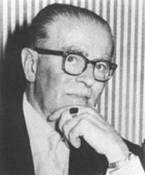

01
Was ist das THW?
Ein kurzer Überblick
  Gründung: 22. August 1950 durch Otto Lummitzsch im Auftrag des Bundesinnenministeriums
  Einsatzorganisation des Bundes im Bevölkerungsschutz
Notes:
Ursprünglich wurde das THW gegründet um im Falle eines heißen kalten Krieges die Bevölkerung in Deutschland weiterhin versorgen zu können
In erster Linie im Kriegsfall Zivilschutz betreiben

Slide 4

Was ist das THW?
Zivilschutz
Katastrophenschutz
Bund
16 Bundesländer
Notes:
THW ist eine eigene Bundesanstalt die im Bund organsiert ist und nicht Kommunal organisiert ist.
Wie z.B. Feuerwehren oder andere Organisationen
Im Laufe der Zeit Aufgabenänderung: Da die Kriegsbedrohung nicht mehr so groß haben sich die Aufgaben mehr Richtung Katastrophenschutz verschoben

Slide 5
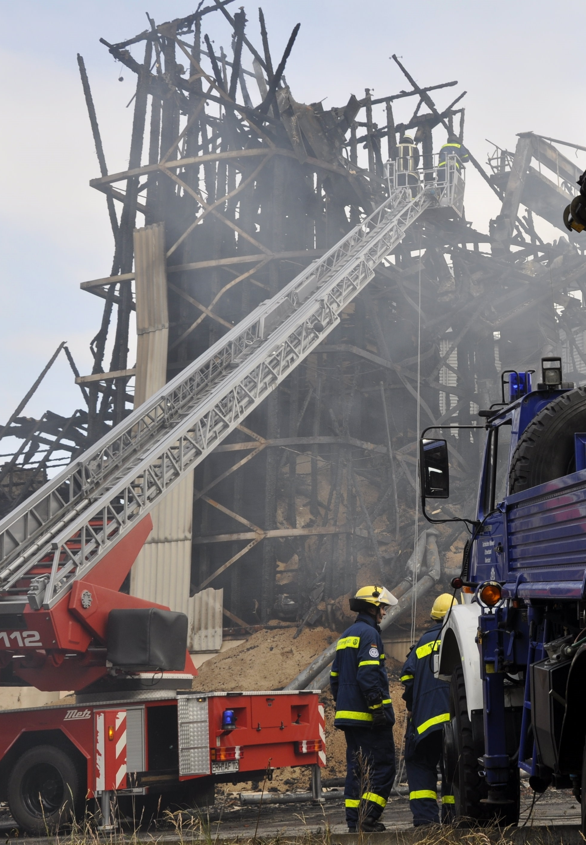

Was ist das THW?
Gesetzlicher Auftrag
  Zivilschutz und Katastrophenhilfe
  Technische Hilfe
      bei Katastrophen und größeren Unglücksfällen auf Anforderung z. B. der Feuerwehr, der Polizei
      Im Ausland: technische Hilfe im Auftrag der Bundesregierung
      der Erfüllung öffentlicher Aufgaben
Notes:
Wird gewöhnlich nicht direkt vom Bürger gerufen. THW leistet immer nur Amtshilfe bzw. unterstützt ausführende Einheiten.
Das THW ist der große Bruder der Feuerwehren. Durch seine hoch spezialisierten Fachkräfte und sein Equipment kommt es immer dann in den Einsatz wen die anderen Zivilschutzbehörden fachliche bzw. spezielle Unterstützung benötigen.

Slide 6
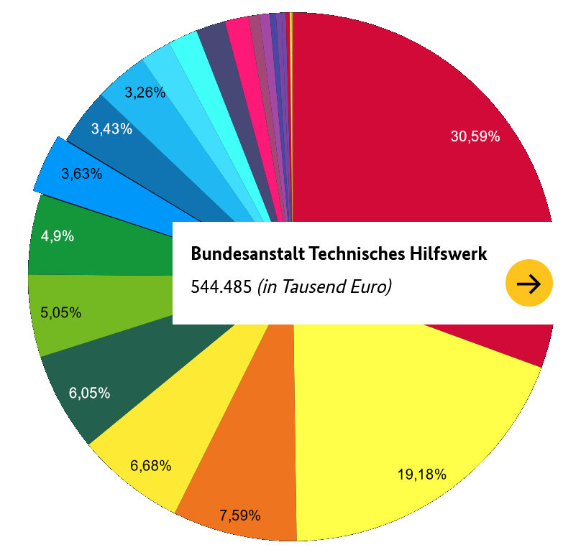
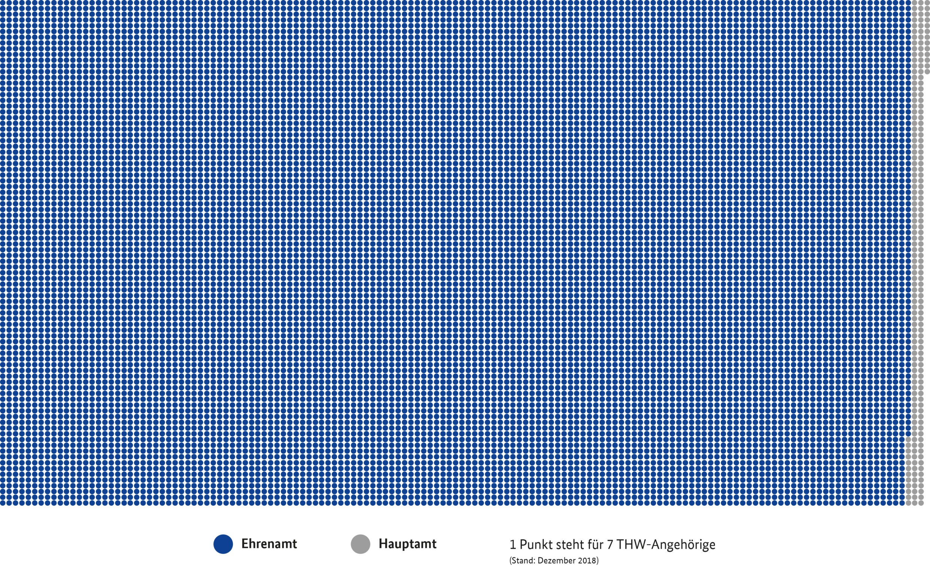
Was ist das THW?
Aufbau
Haushalt des BMI 2022
https://www.bundeshaushalt.de/DE/Bundeshaushalt-digital/bundeshaushalt-digital.html
Notes:
Da es eine Bundesabstalt ist hat das THW auch einen eigenen Haushalt im Bund
Teil des BMI und somit dort verortet
2022 stehen dem THW ca. 544 Mio zur Verfügung
Ausserdem ist es auch wichtig zu wissen, dass ein Großteil der Mitglieder des THWs ehrenamtlich tätig sind
Hauptamtliche sind deutlich in der Unterzahl und werden auch Einhörner genannt.

Slide 7
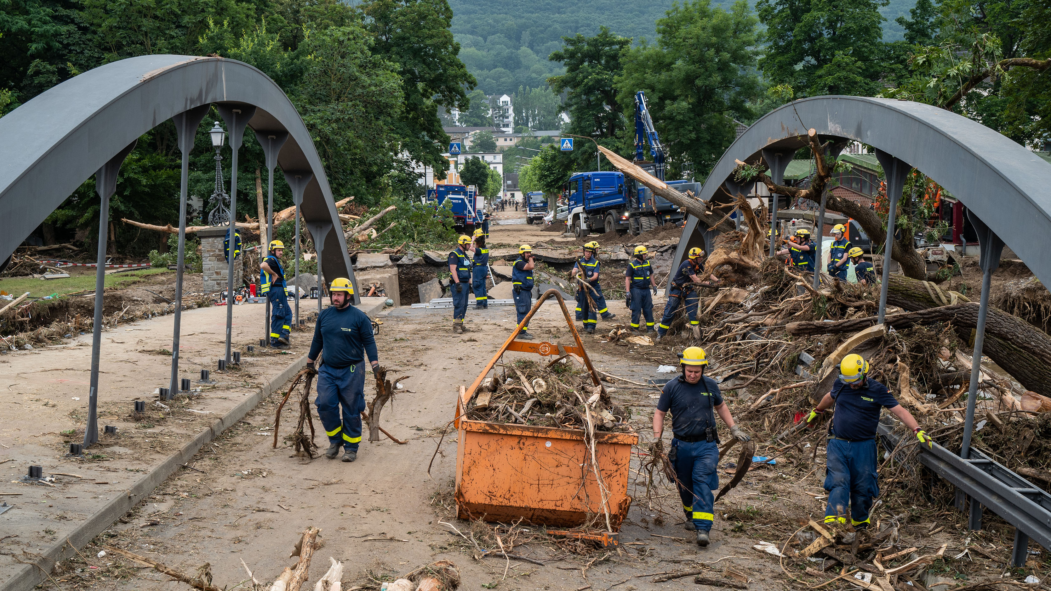
Was macht das THW?
Notes:
Jetzt habe ich viel erklärt was das THW IST. Aber was macht es eigentlich wirklich?

Slide 8
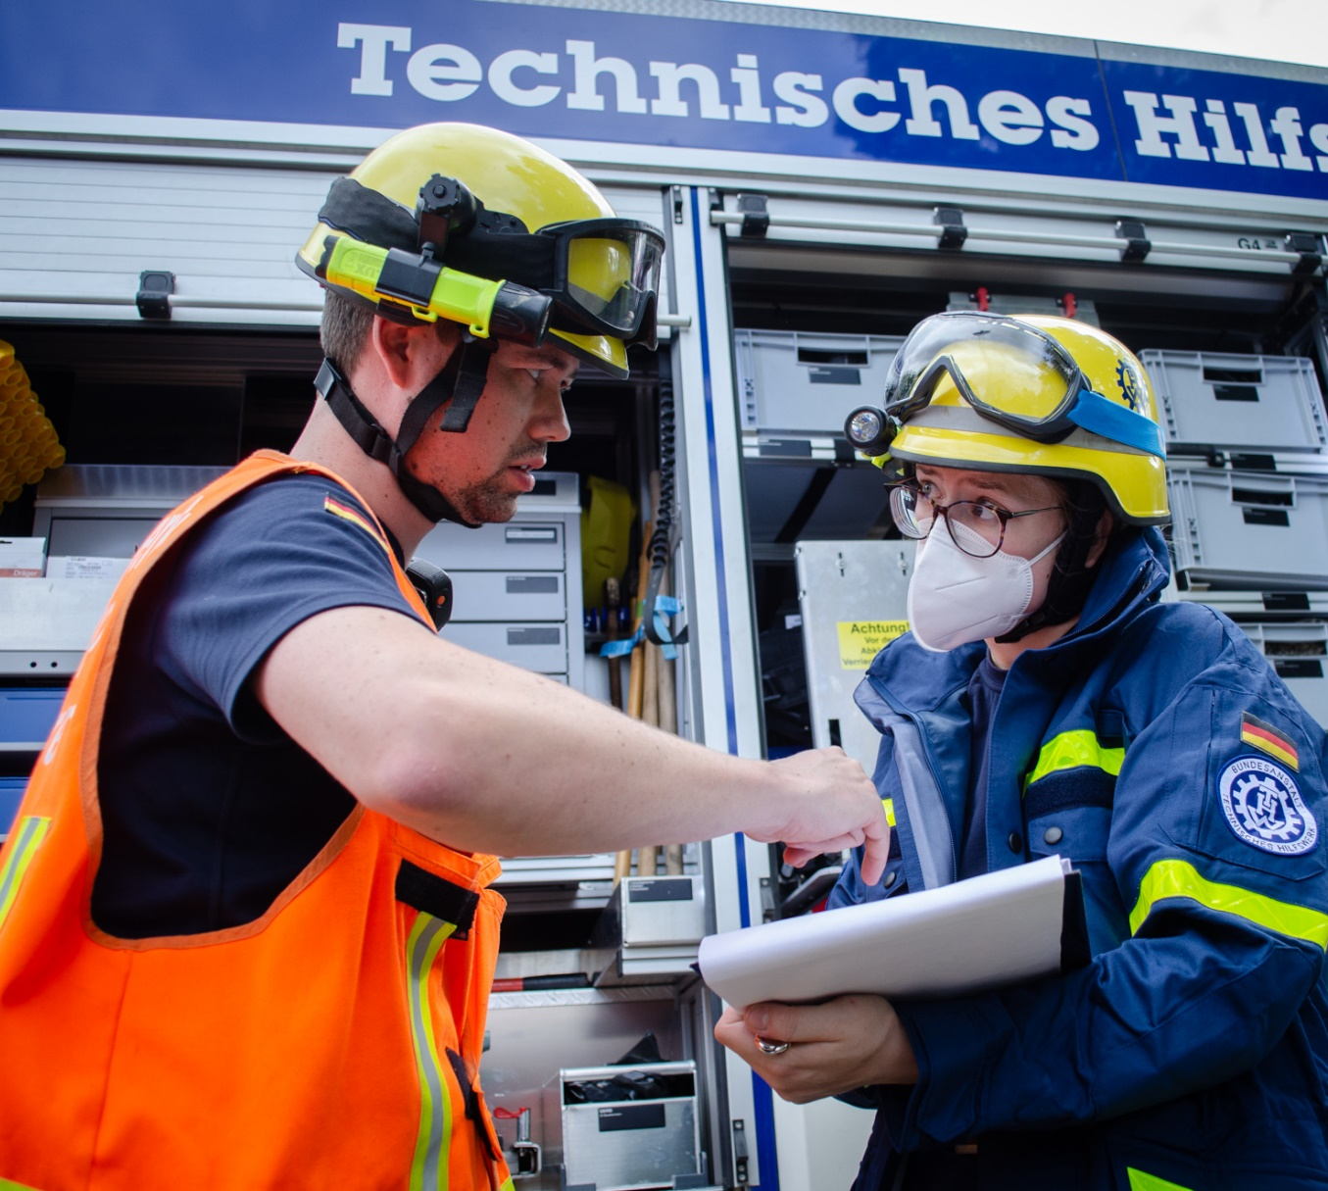
02
Vorstellung Fachgruppen
Fachgruppen hier in Lübeck
Notes:
Hier möchte ich euch eine kleine Übersicht über ein paar der Fachgruppen
Weil es so viele gibt grenze ich das etwas ein. Ein paar für mich spannende und auch ein paar die es vor allem hier in Lübeck gibt

Slide 9
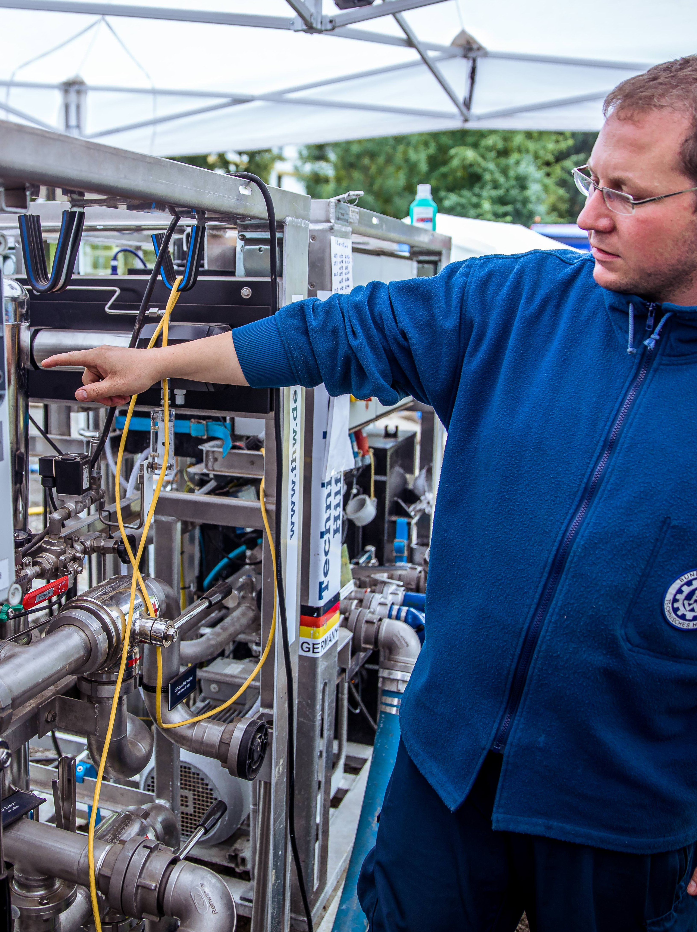
Vorstellung Fachgruppen
Was sind Fachgruppen?
  Universell einsetzbare Bergungsgruppen
  Technisch spezialisierte Fachgruppen
  Teams und spez. Einheiten für Auslandseinsätze
TZ
O
R
THW
MHP
THW
THW
THW
FK
N
B
ÖL
THW
THW
THW
THW
Notes:
Was sind Fachgruppen?
Bonus Info: Jeder Ortsverband hat min. einen technischen Zug, der immer eine B und ZTr beinhaltet + weitere Fachgruppen
Bonus Info: Hier in Lübeck ist noch Fachzug Führung/ Kommunikation, der eigenständig aufgebaut ist
Link: https://ov-luebeck.thw.de/das-thw-in-luebeck/einheiten-im-ortsverband/technischer-zug/

Slide 10
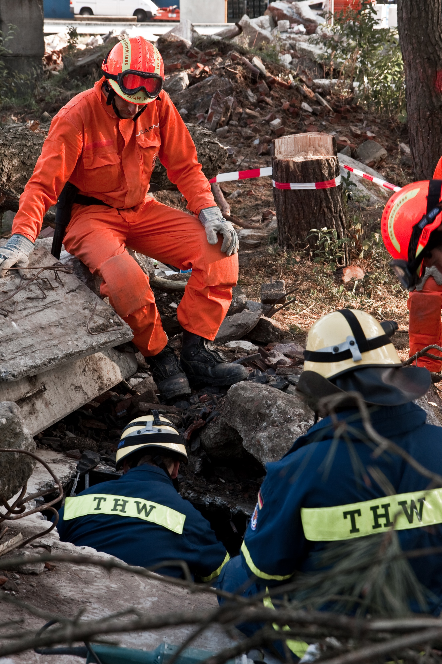
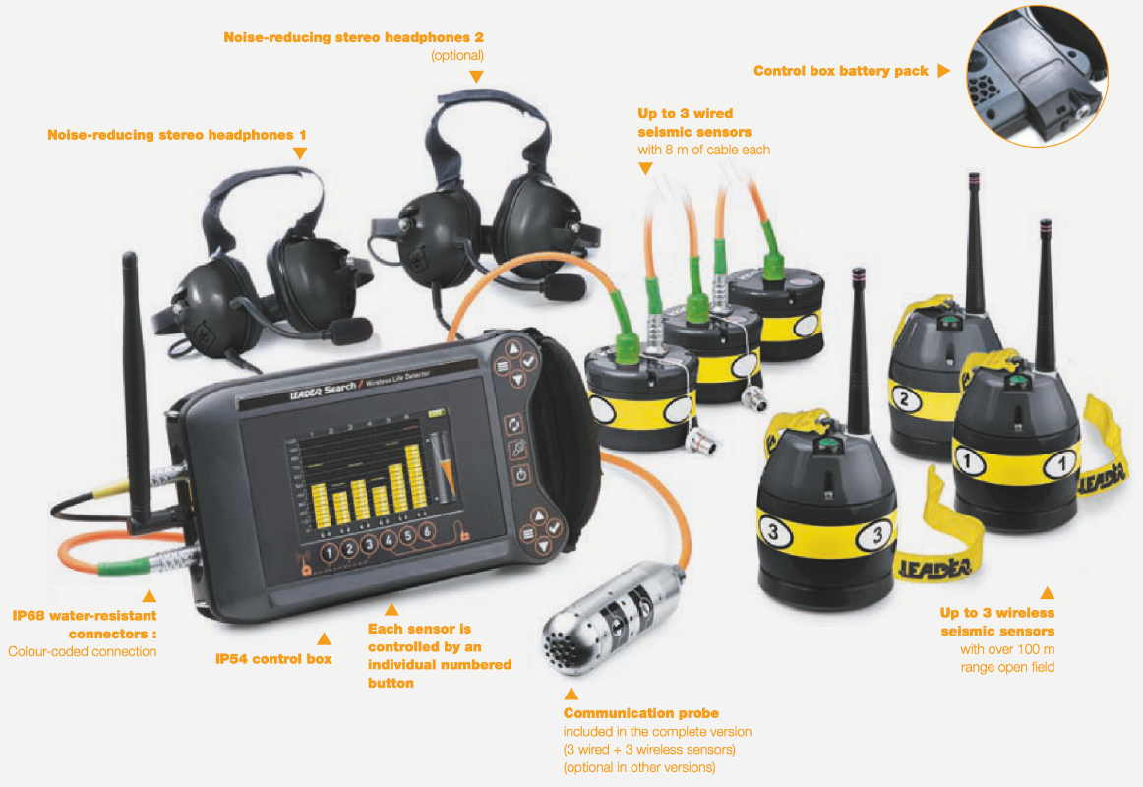
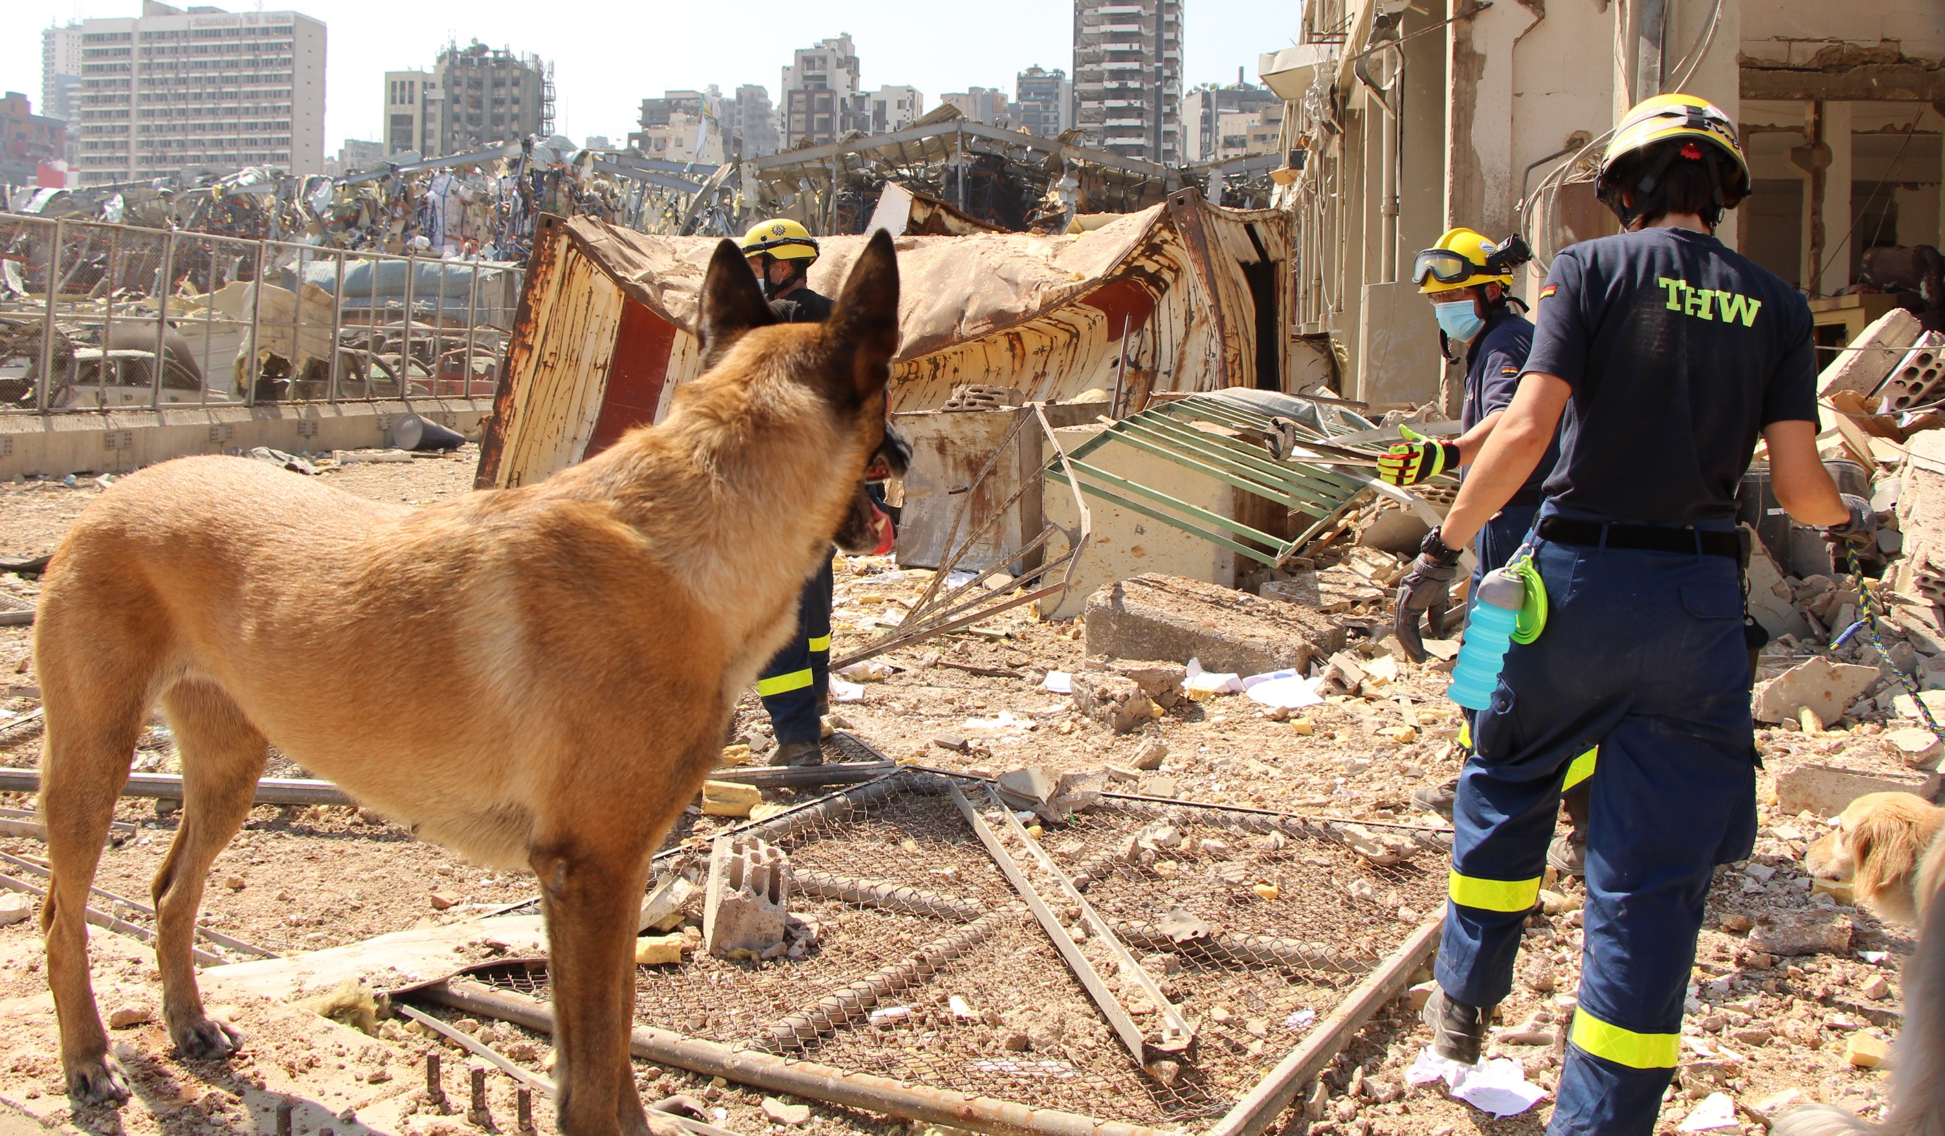
Vorstellung Fachgruppen
O
Fachgruppe
THW
Notes:
Fachgruppe Ortung (C)
Technische Ortung in Lübeck.
Ausgerüstet mit sehr feinen Mikrophonen die auch sehr leise Geräusche detektieren
Erkundet Schadenlagen
Dringt durch Überwinden von Hindernissen zu Schadenstellen vor
Sucht vermisste bzw. abgängige Personen

Slide 11
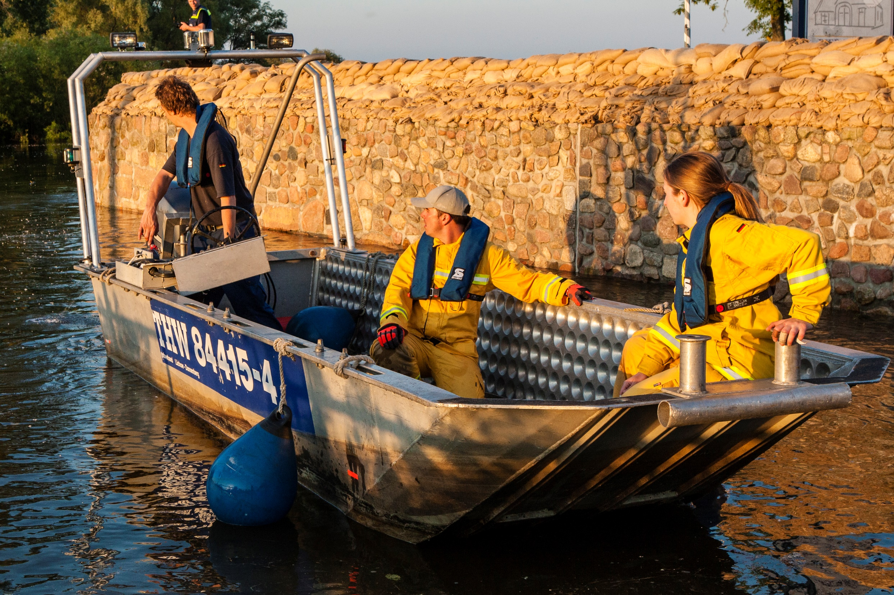
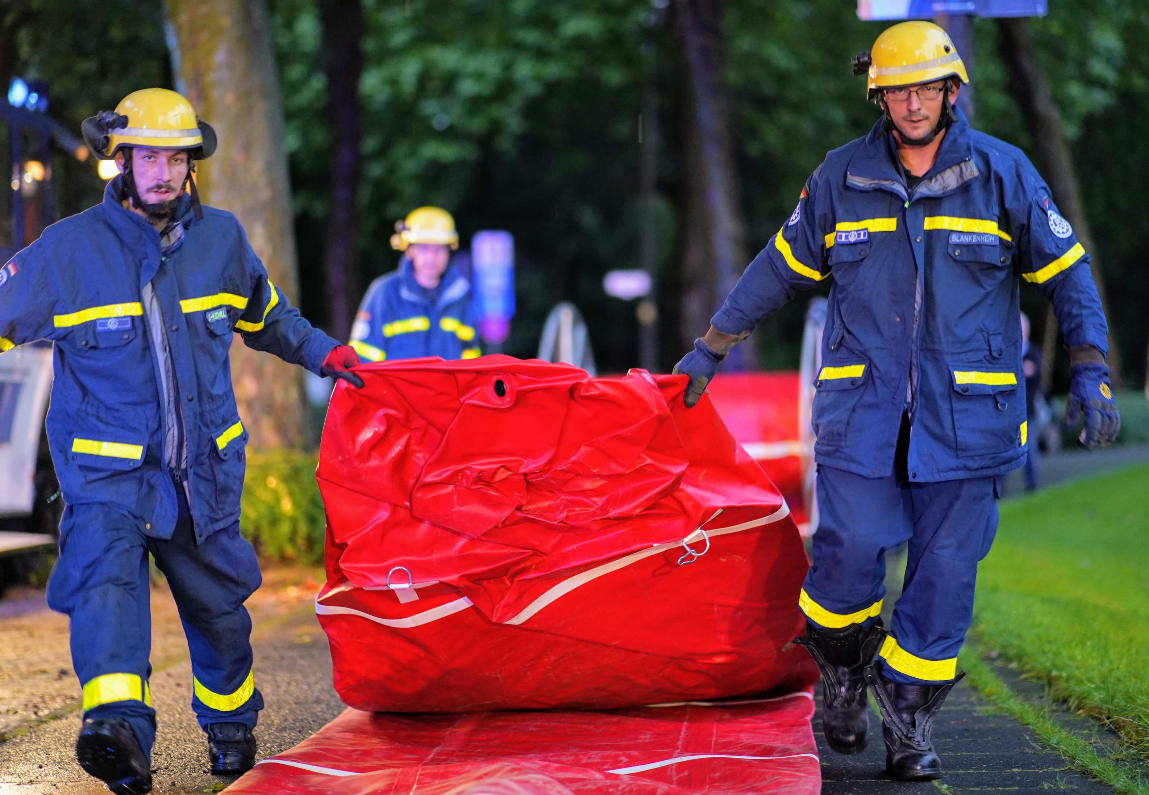
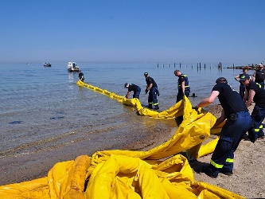
Vorstellung Fachgruppen
ÖL
Fachgruppe
THW
Notes:
Fachgruppe Ölschaden (C)
Trennt Öl/Wasser-Gemische durch Separation
Nimmt ausgelaufene Öl von Wasserflächen auf
Staut und kanalisiert freifließende Öle durch Ölsperren auf Gewässern
Wasser-Öl-Seperationsanlage 80/160 m³/h

Slide 12
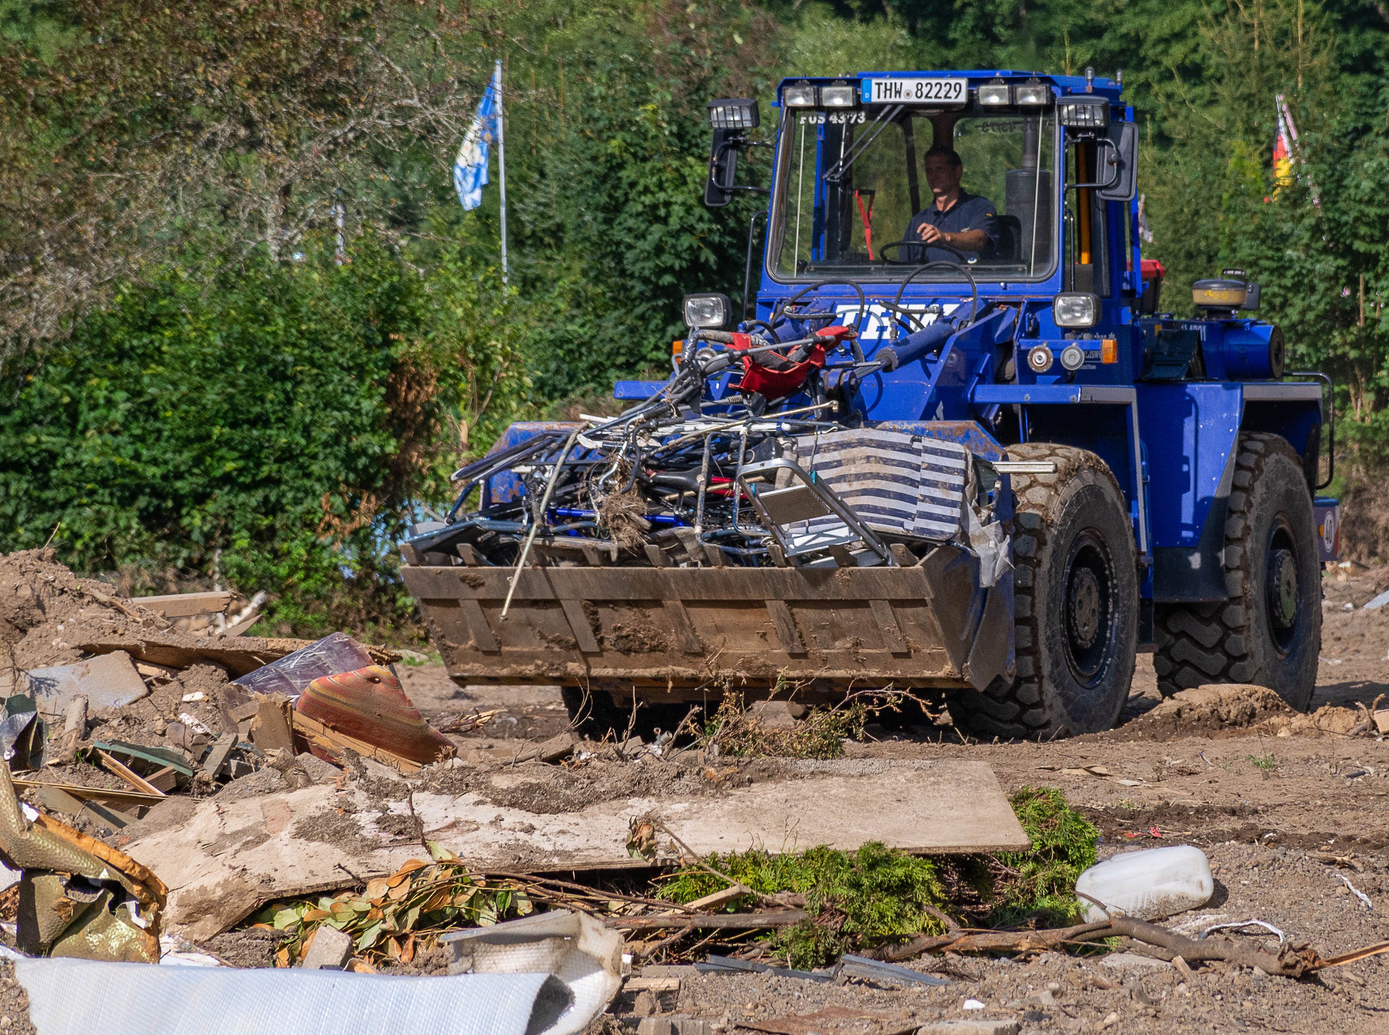
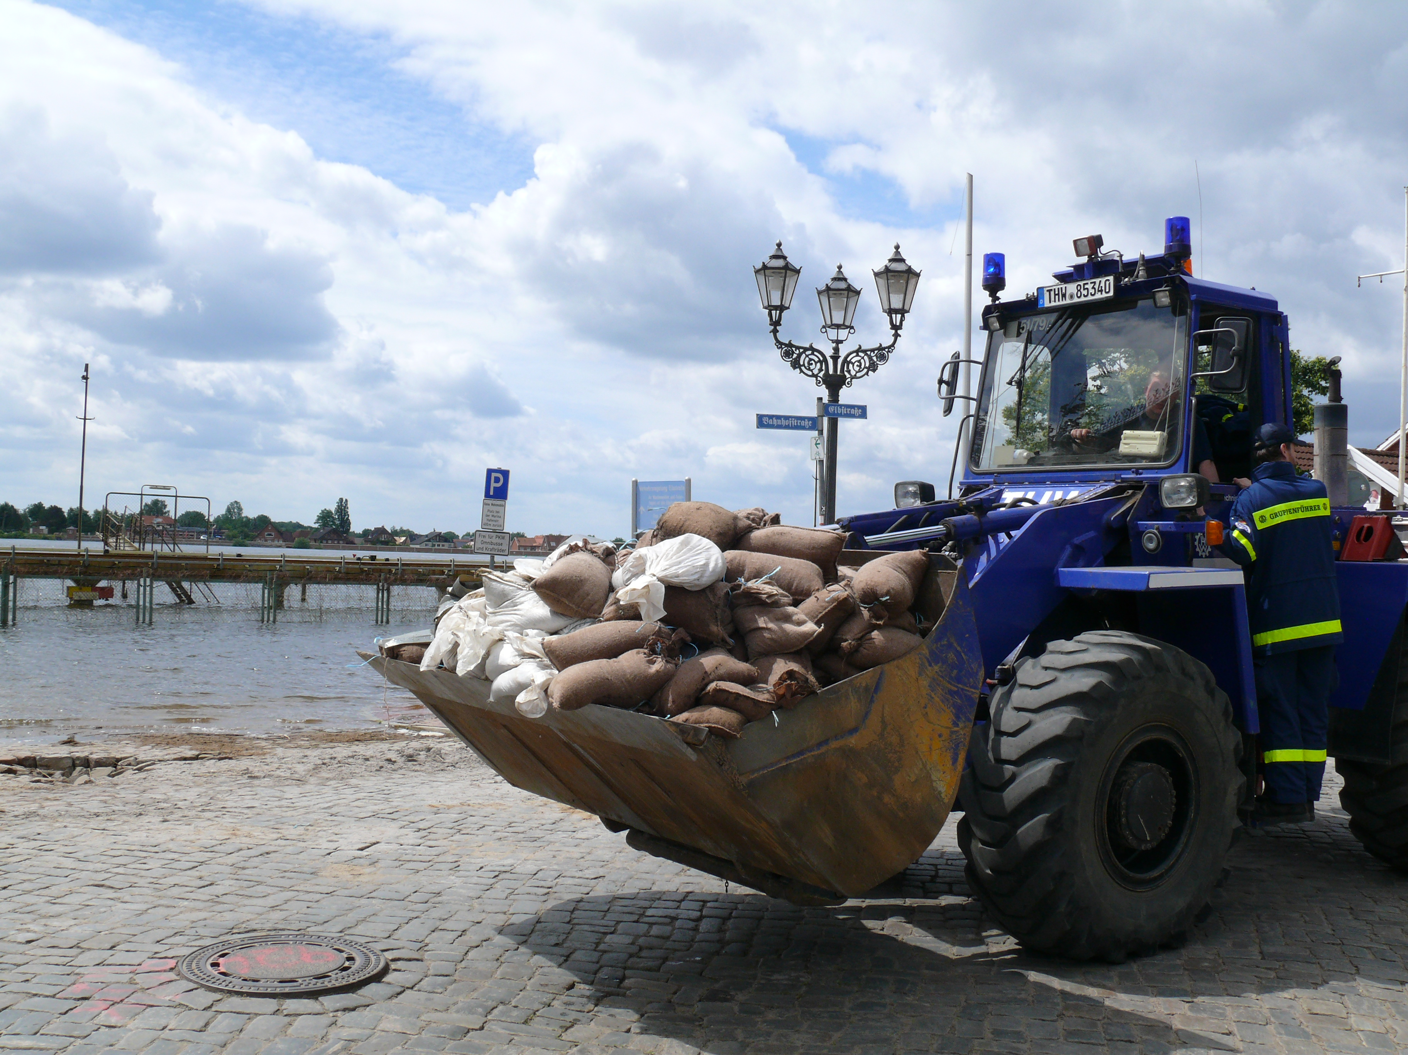
Vorstellung Fachgruppen
R
Fachgruppe
THW
Notes:
Fachgruppe Räumen (B)
beräumt Schaden- und Gefahrenstellen zur Wiederherstellung von Verkehrsfluss bzw. Beseitigung anhaltender Störungen
unterstützt den Rettungs- und Bergungseinsatz durch Wegräumen, Einebnen, Zerkleinern von Hindernissen und Trümmern
legt Zu- und Abfahrtswege sowie Aufstellflächen für den Einsatzbedarf.

Slide 13
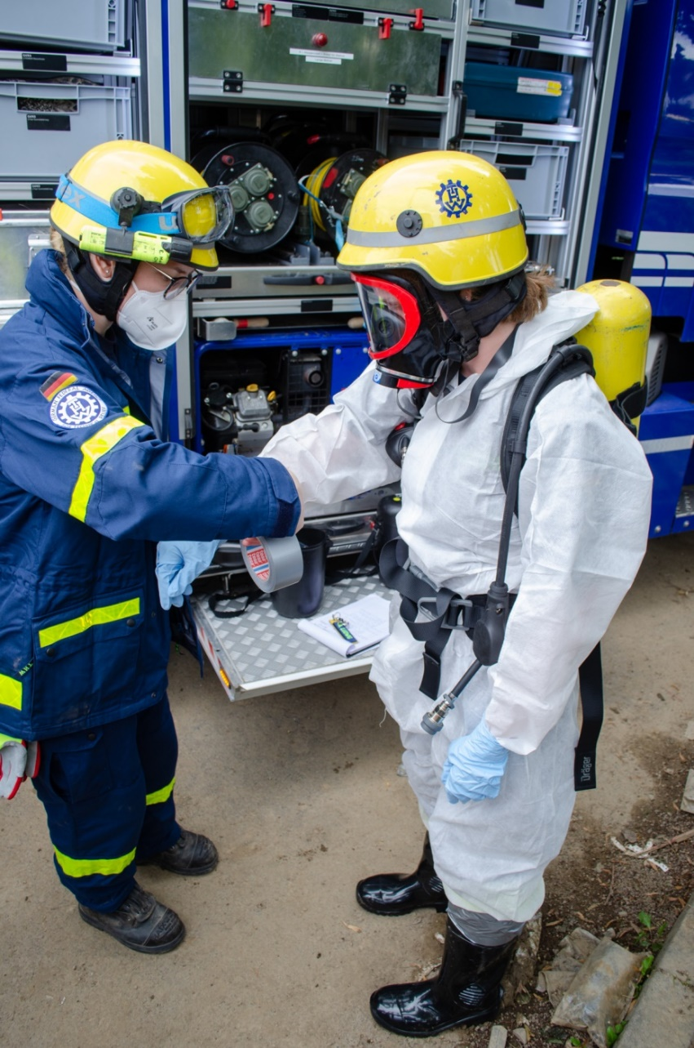
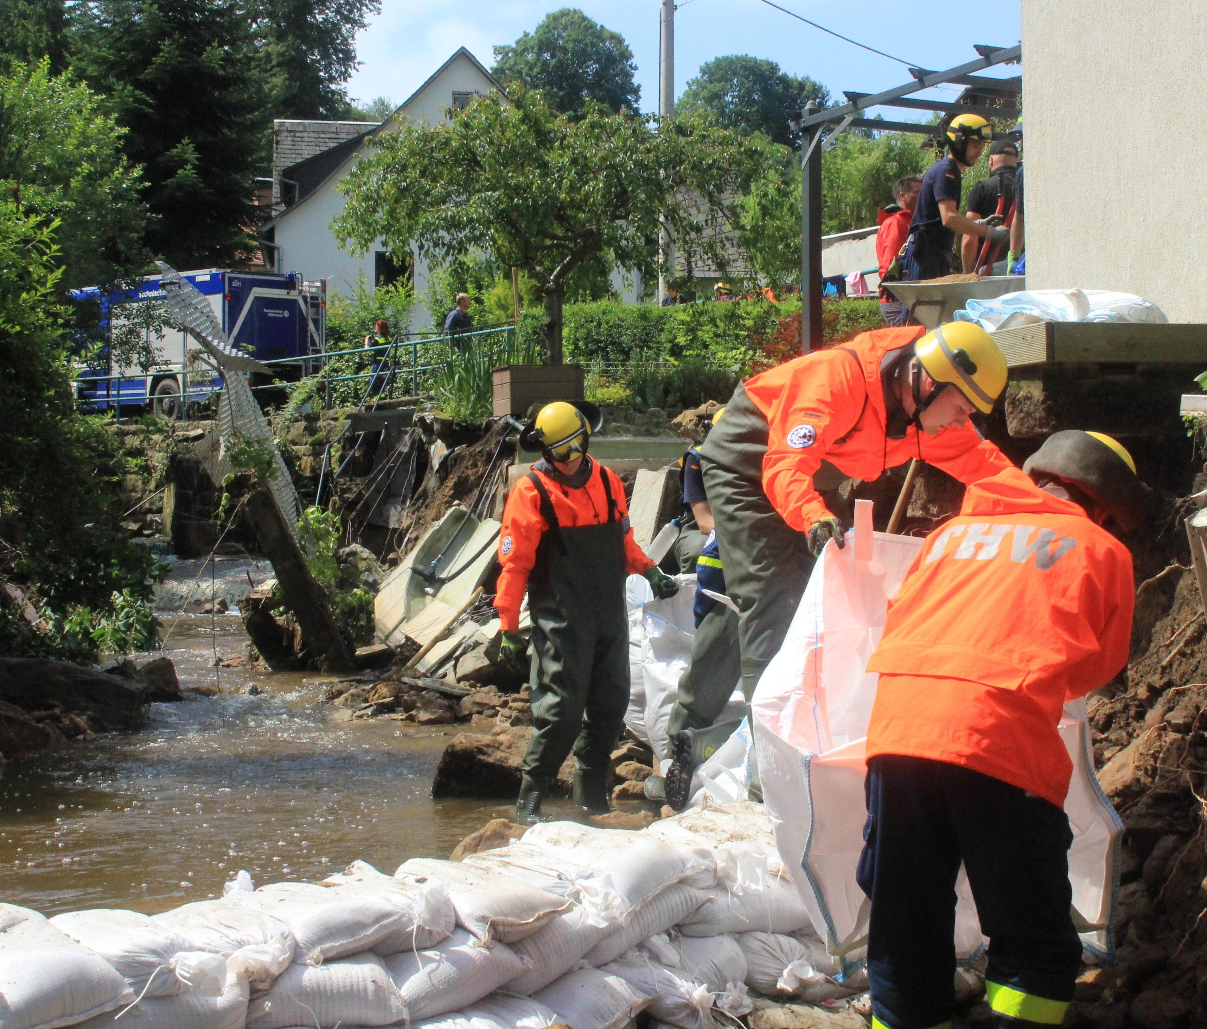
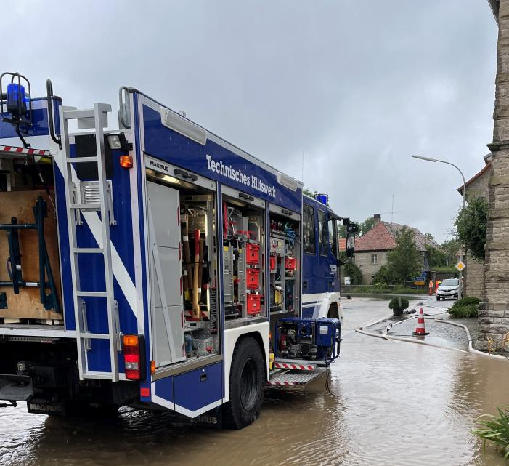
Vorstellung Fachgruppen
B
Fachgruppe
THW
Notes:
Fachgruppe Bergungsgruppe
Erkundet Schadenlagen
Rettet Verschüttete und Eingeschlossene
Ausgestattet mit Einsatz-Gerüst-System (EGS)
Sichert Objekte mit Abstützsystemen
geländegängiger Gerätekraftwagen

Slide 14
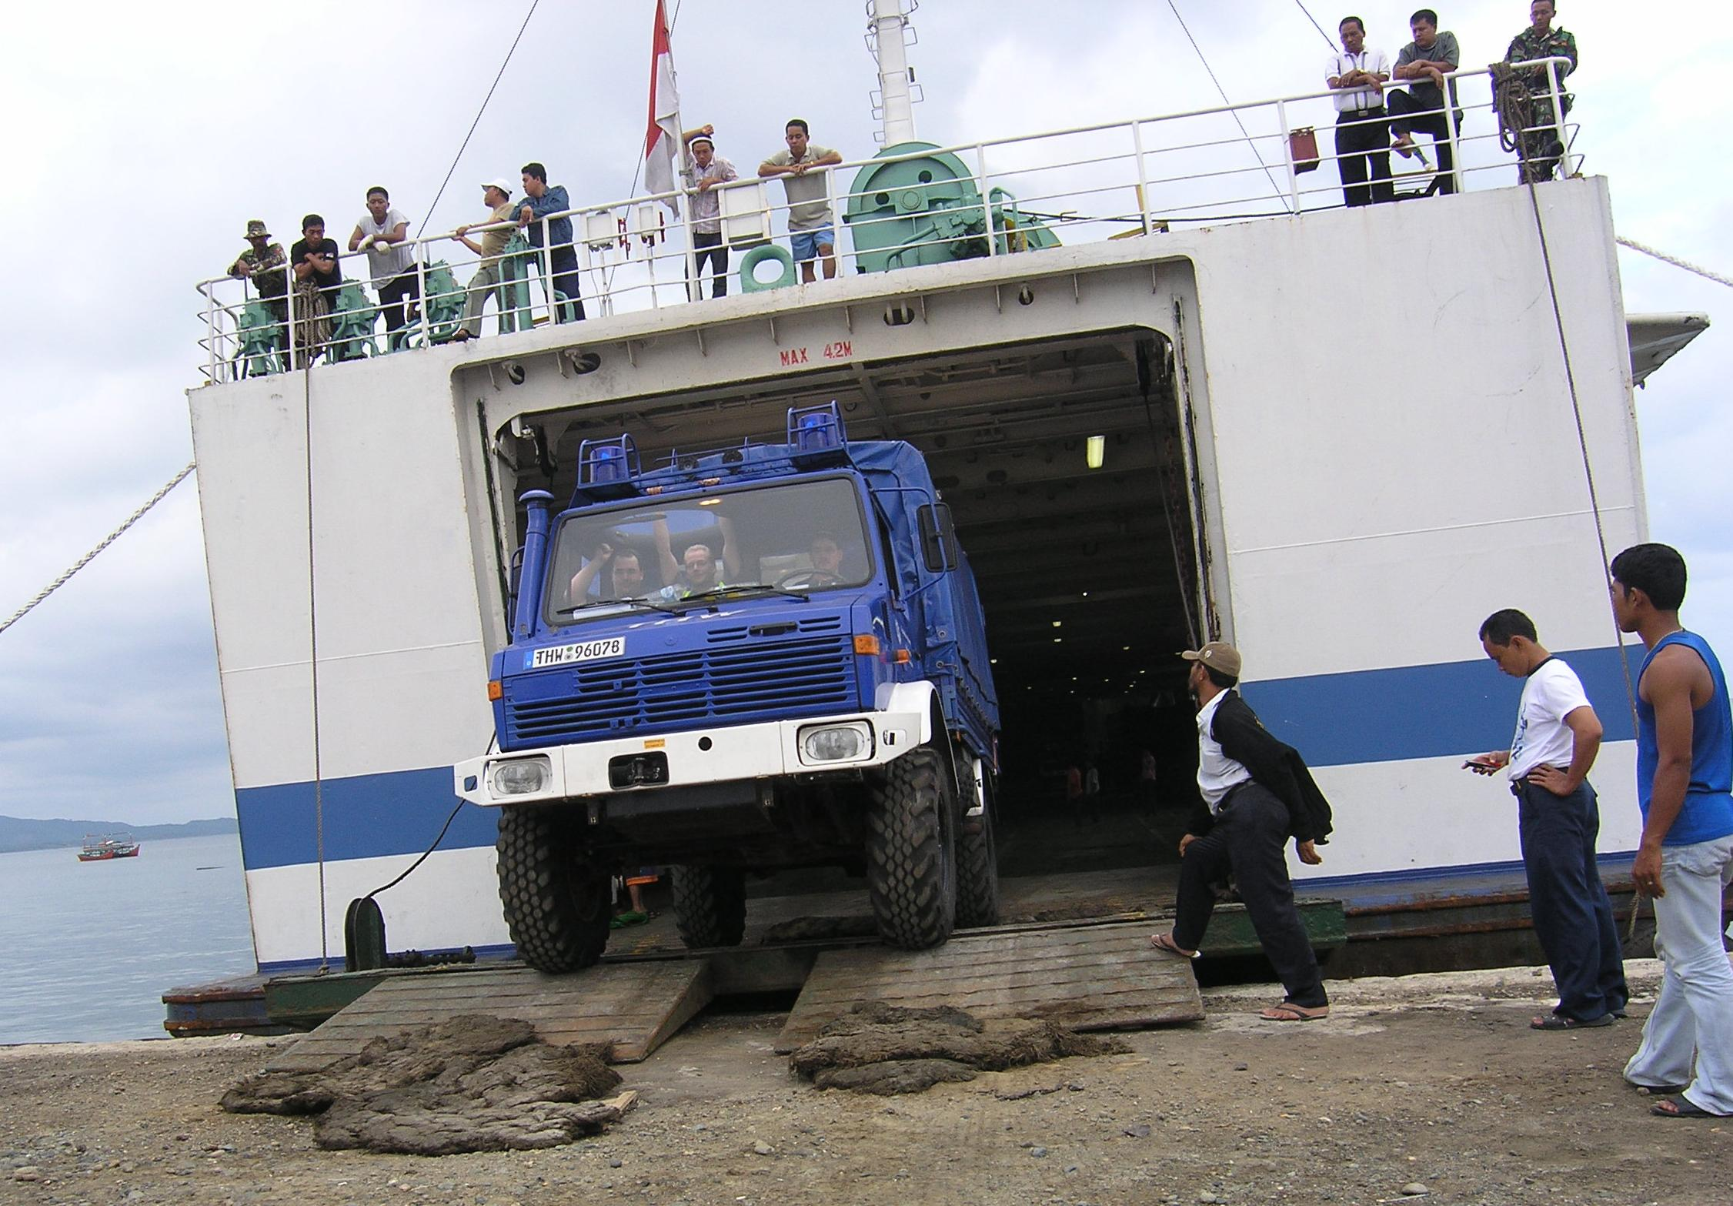
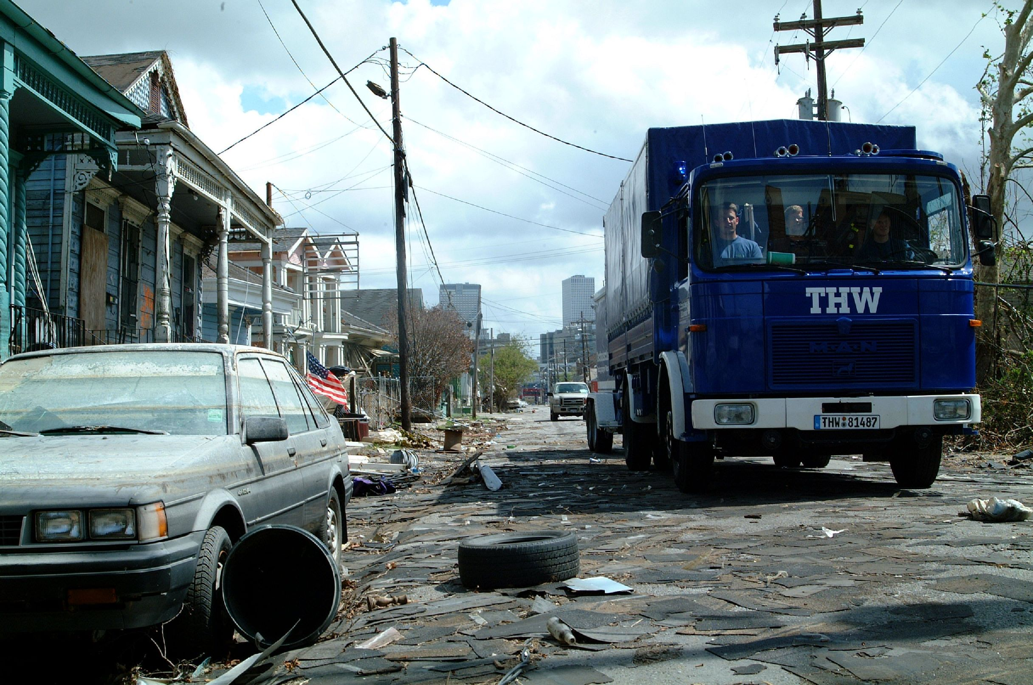
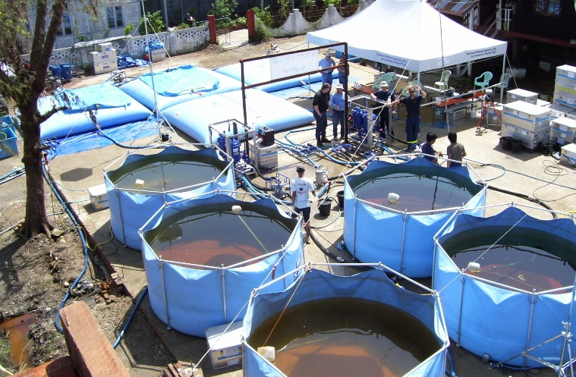
Vorstellung Fachgruppen
SEEWA
Fachgruppe
THW
Notes:
Fachgruppe Schnell-Einsatz-Einheit Wasser Ausland (SEEWA)
Unten mitte: Trinkwasseraufbereitungsanlage des THW in Bogale südwestlich der damaligen Hauptstadt Rangun in Myanmar. Das THW war dort 2008 nach Zyklon Nargis vor Ort.
Oben links: Hurrikan Katrina in New Orleans 2005
Oben rechts: Tsunami in Südostasien 2004

Slide 15
03
Wie wird man Teil des THW?
Eine unvermutete Art und weise…
Notes:
Wenn ihr jetzt denkt, joa ich würde gerne dort auch mitwirken und meine Skills mit einbringen wollen, dann möchte ich euch jetzt zeigen wie einfach das geht.

Slide 16

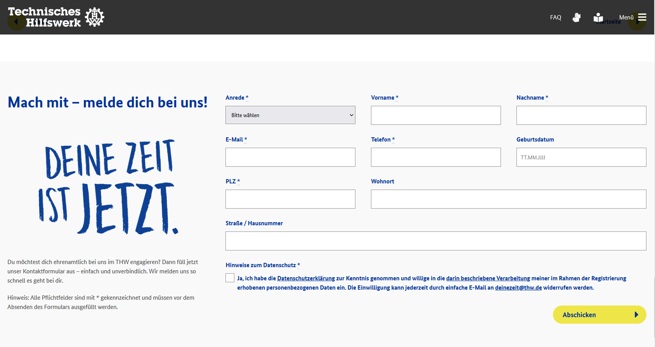
Wie wird man Teil des THW?
Erstmal die Anmeldung
https://jetzt.thw.de
Notes:
Was wollte ich eigentlich?
Einer der fast nur am Schreibtisch sitzt würde gerne etwas praktisches machen
Google hilft einem bei der Suche und man landet auf dieser Seite. Die Dame erkennen die Dame aus der Titelfolie wieder?
Hier ist es schon herzlich gut digitalisiert. Ich als Millenial fühle mich schon ganz gut aufgehoben.
Aha vorbei an der Angabe meiner Daten…. Naja ich habe meine Daten schon für schlimmeres angegeben *hust*

Slide 17

Wie wird man Teil des THW?
Die Telefonate
Notes:
Wenn man die Daten angibt bekommt man eine nette Mail dass sich jmd bei einem meldet.
Erstes Telefonat mit jmd vom Bundesbüro, der allgemeine Fragen beantwortet
Man wird auf ein weiteres Telefonat mit der Regionalstelle verwiesen
Hier wird einem nett erklärt was das THW macht und gefragt was man sich so vorstellt
Zum Abschluss wird man zur Teilnahme an der Grundausbildung eingeladen

Slide 18
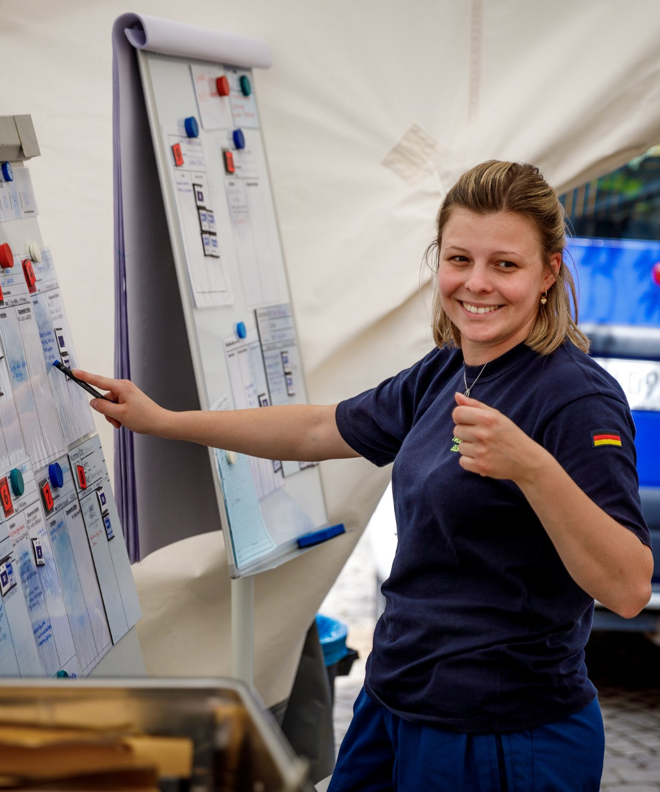
04
Wie sehen die ersten Schritte aus?
Die Lehre zum Helfer
Notes:
Wie sahen die nachfolgenden Schritte aus?
Ich dachte man würde mich erstmal zu ein paar Nachmittagen einladen und mich einfach mal bei der „Arbeit“ kennenlernen.
Dem war nicht so. Man darf erstmal garnichts ohne eine erste Grundausbildung und Gesundheitliche Überprüfung durchgangen zu sein.
Dabei muss gesagt werden, dass jeder für den THW geeignet ist. Prinzipiell finden wir für jeden eine passende Aufgabe

Slide 19
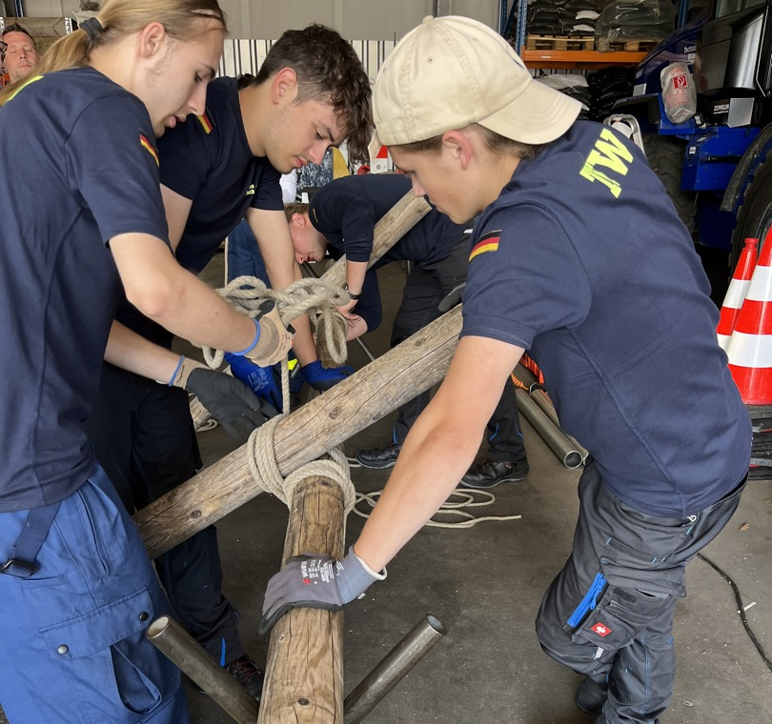

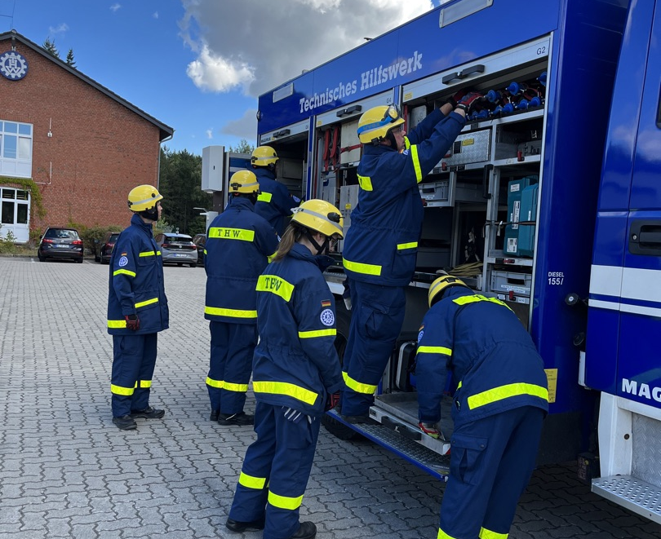
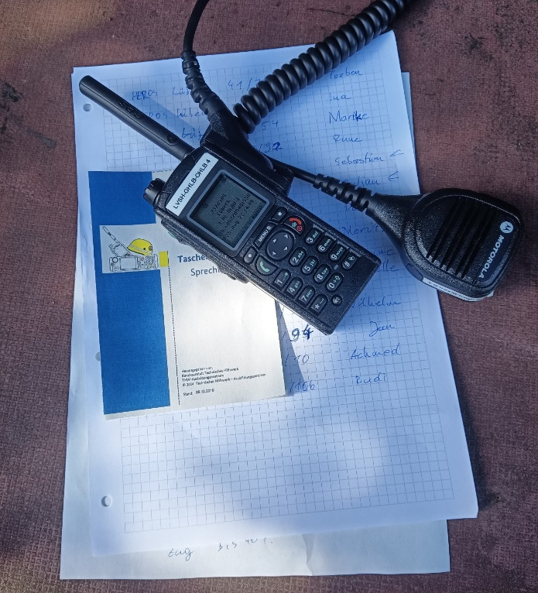
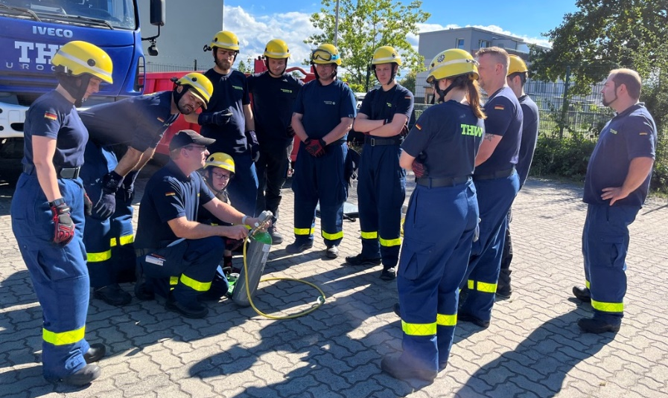
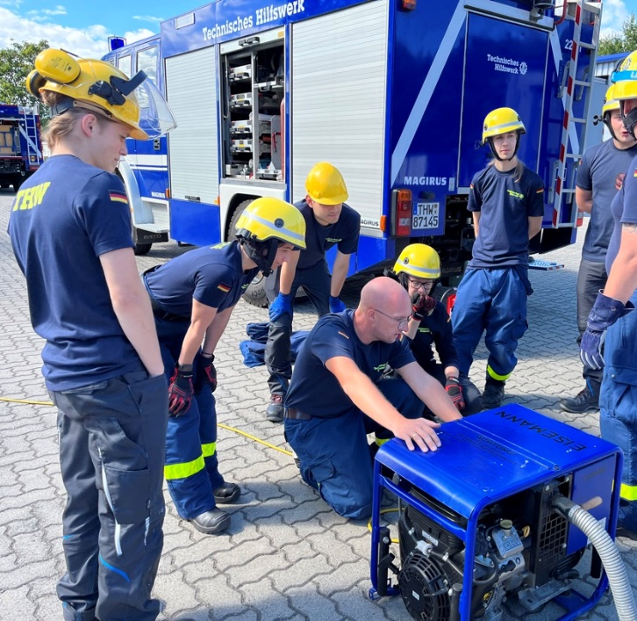
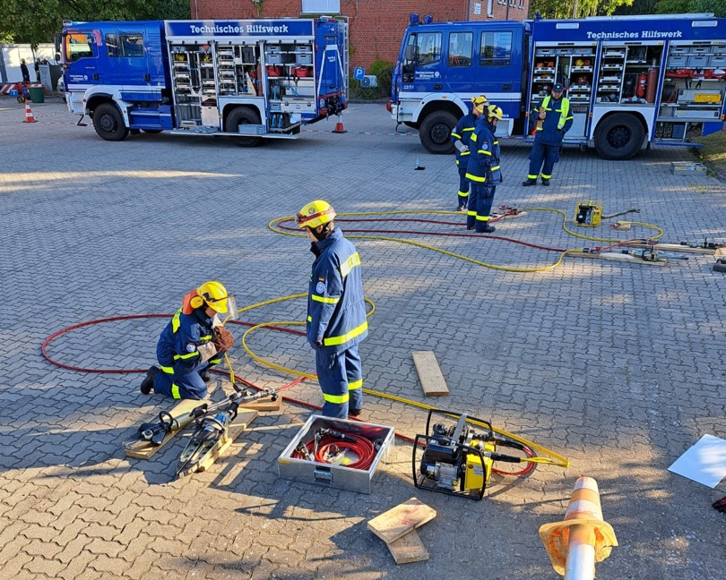
Wie sehen die ersten Schritte aus?
Die Grundausbildung
Notes:
Zu beginn ging es erstmal um die basics wie knoten und Bünde

Slide 20
Wie sehen die ersten Schritte aus?
Die Grundausbildung
Notes:
Die Ausbildung am übergroßen Werkzeugkasten auch GKW genannt war direkt von Anfang an für uns eine Herausforderung.

Slide 21
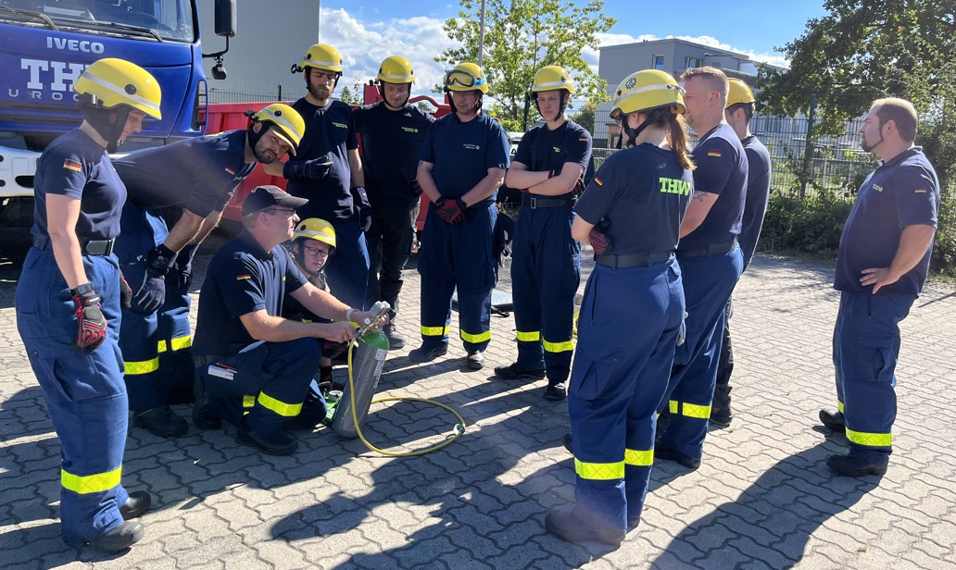
Wie sehen die ersten Schritte aus?
Die Grundausbildung
Notes:
Erklärung des Hebekissens

Slide 22

Wie sehen die ersten Schritte aus?
Die Grundausbildung
Notes:
Funkausbildung gab es auch.
Dazu wurde sich auf dem Gelände verteilt und es musst nach Sprechfunkregeln kommuniziert werden. Gar nicht so einfach.
Wer Freundlich ist wurde gerügt! Höflichkeitsfloskeln kosten wertvolle Sprechfunkzeit und die ist rar gesät.
Ich war ein Mehrzweckboot und habe mir immer Wasser bringen lassen….

Slide 23

Wie sehen die ersten Schritte aus?
Die Grundausbildung
Notes:
Erklärung des Stromerzeugers 8 kVA 230 V

Slide 24
Wie sehen die ersten Schritte aus?
Die Grundausbildung
Notes:
Oder hier die Ausbildung mit der Hydraulikschere.
Ebenfalls ist dies Teil der Abschlussprüfung gewesen.
Staatl. zertifizierter Aufschneider….

Slide 25
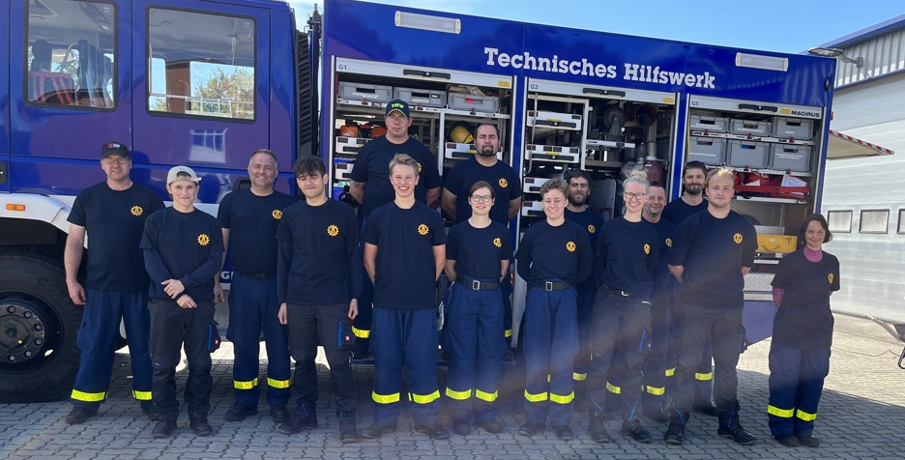
Die Ausbildungsgruppe 2022
Notes:
Hier nochmal unser gemeinsamer Sommerkurs von der Grundausbildung Kompakt dieses Jahr 2022
Mit unserem sehr geduldigen Ausbilder Andre und Björn links

Slide 26
05
Wie sieht der Alltag aus?
Vereinbarkeit mit Beruf & Familie

Slide 27
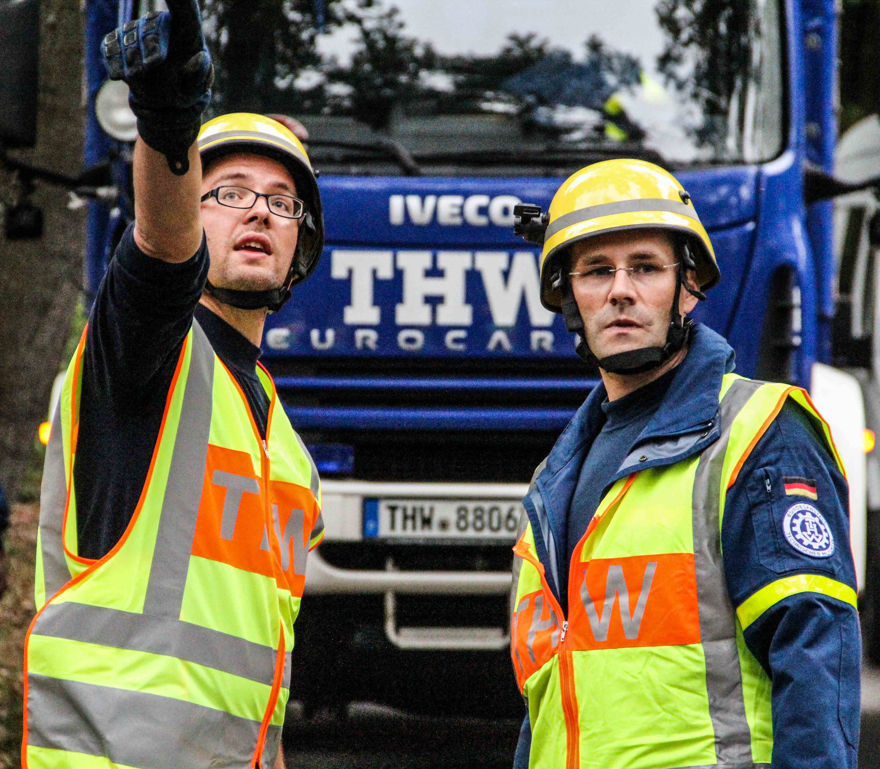
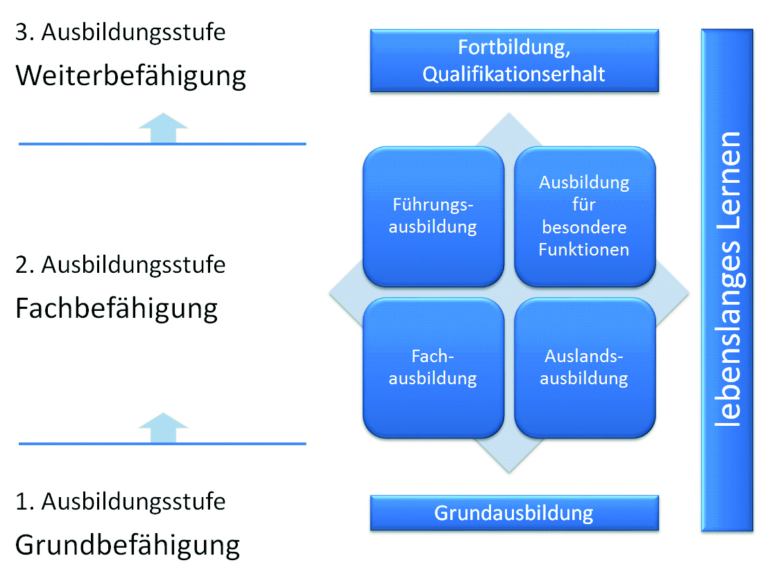
Wie sieht der Alltag aus?
Die weitere Fortbildungen
Notes:
Mit der Grundausbildung hört das Fortbilden nicht auf.
Weiter geht’s in den Fachgruppen und den dortigen Fachbefähigungen
Teil dieser Ausbildungsphilosophie ist, dass auf möglichere extremere Szenarien vorbereitet zu sein und Psychisch resilient agieren zu können

Slide 28
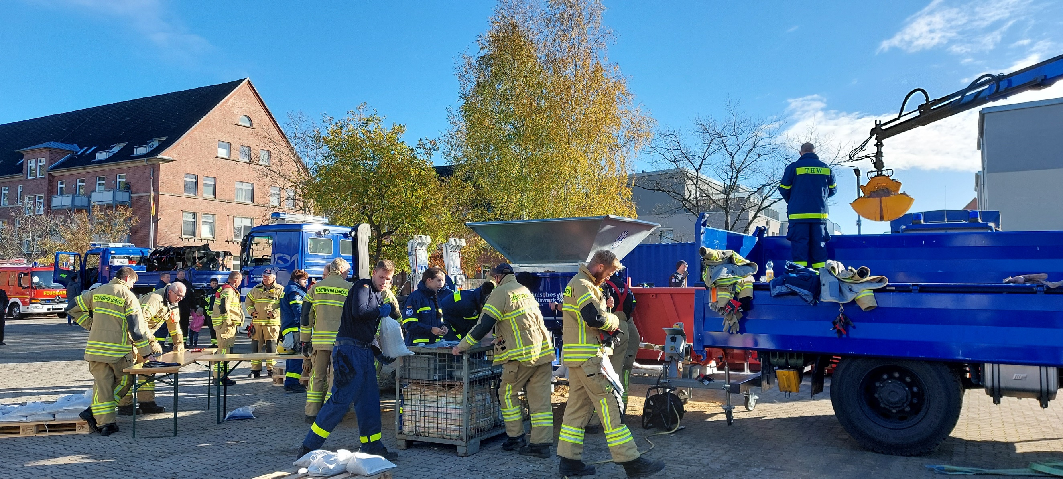
Wie sieht der Alltag aus?
Die Dienste
Notes:
Wir haben an zwei Tagen im Monat dienst und arbeiten dort an unserem Equipment oder halt kleinere Übungen ab
Zum Beispiel eine Sandsack füll Übung

Slide 29
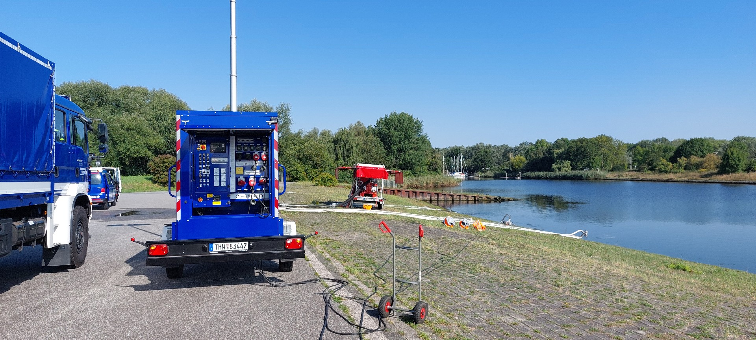
Wie sieht der Alltag aus?
Die Dienste
Notes:
Hier wurde gemeinsam mit der Feuerwehr Pumpstrecken aufgebaut und geübt wie man Wasser mit genügend Druck über weitere Strecken pumpen kann

Slide 30
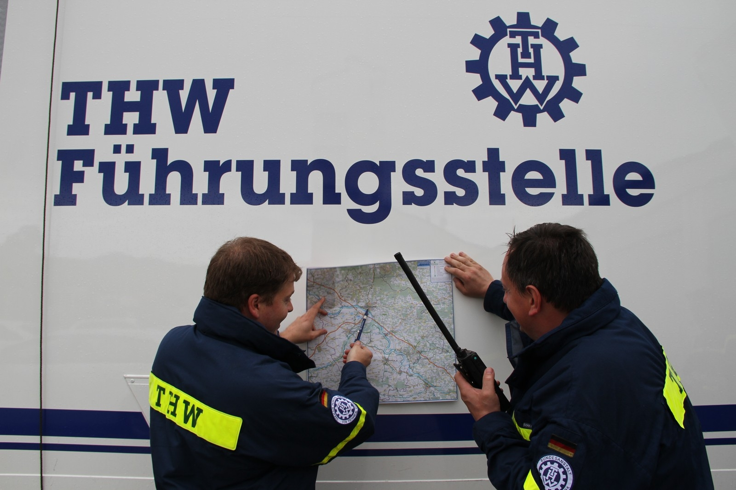
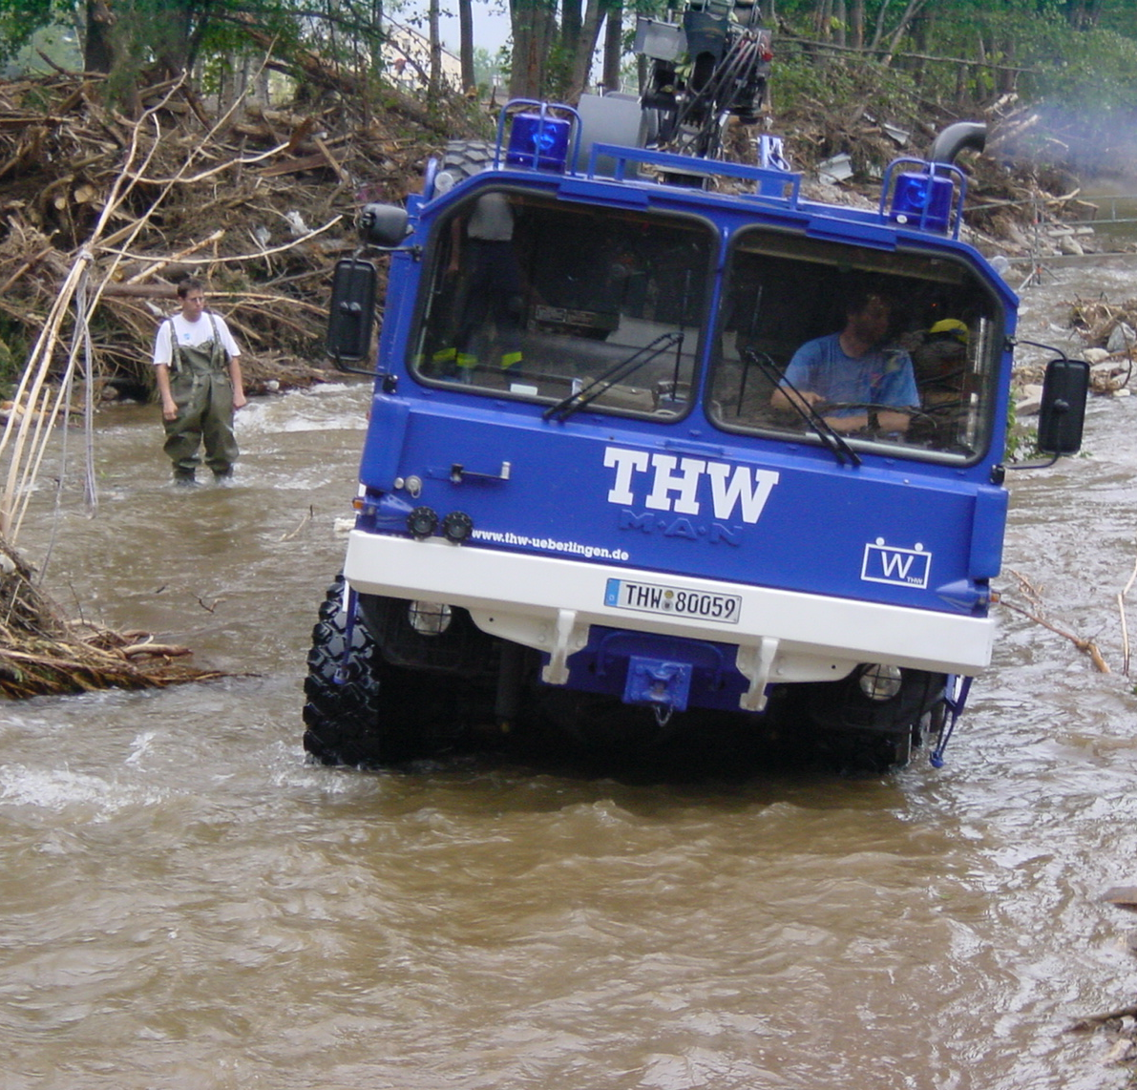
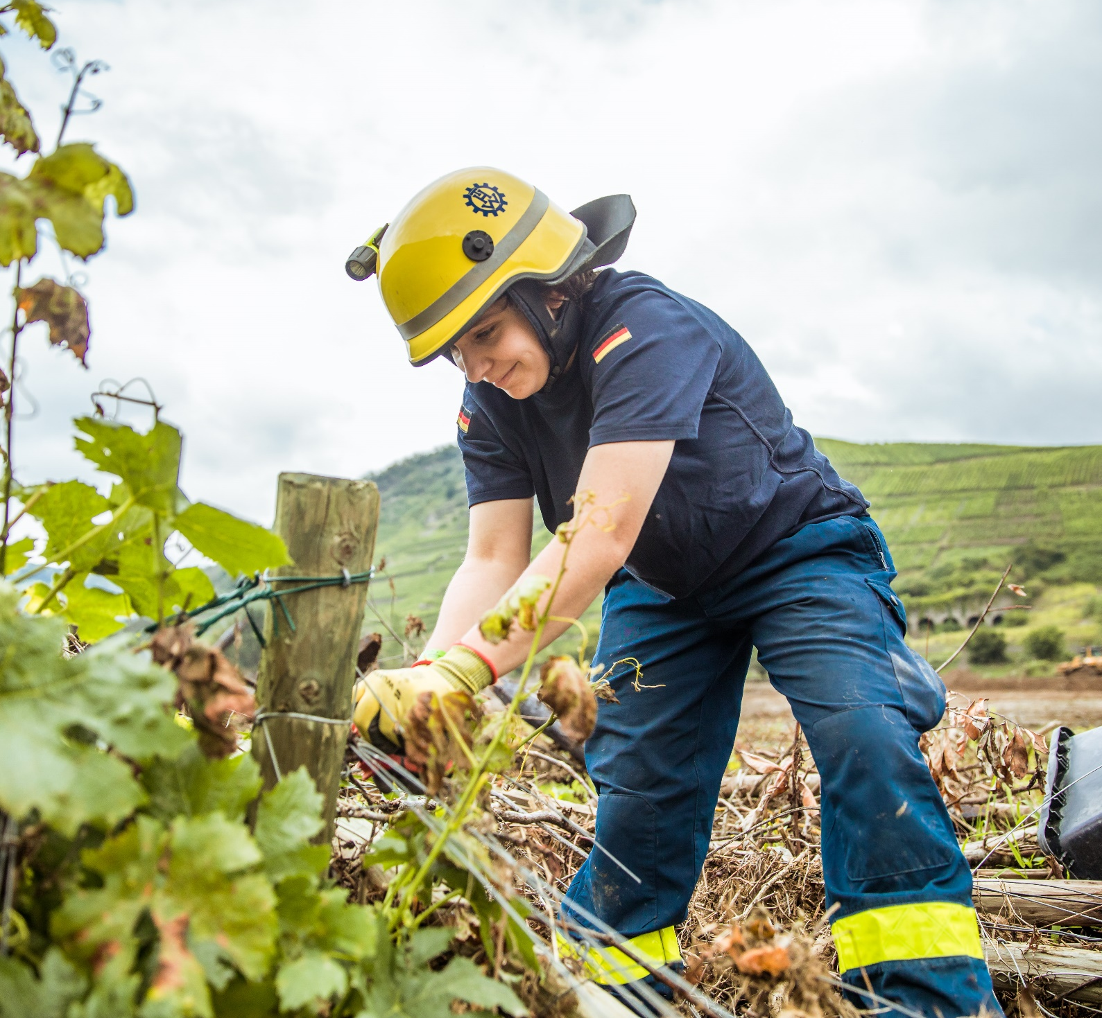
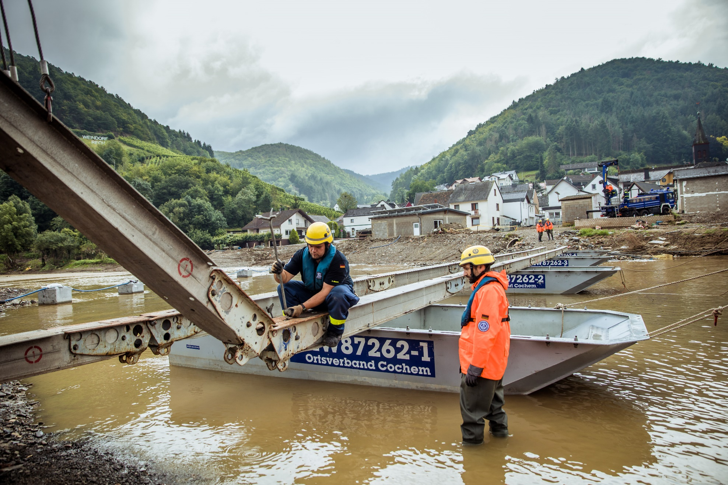
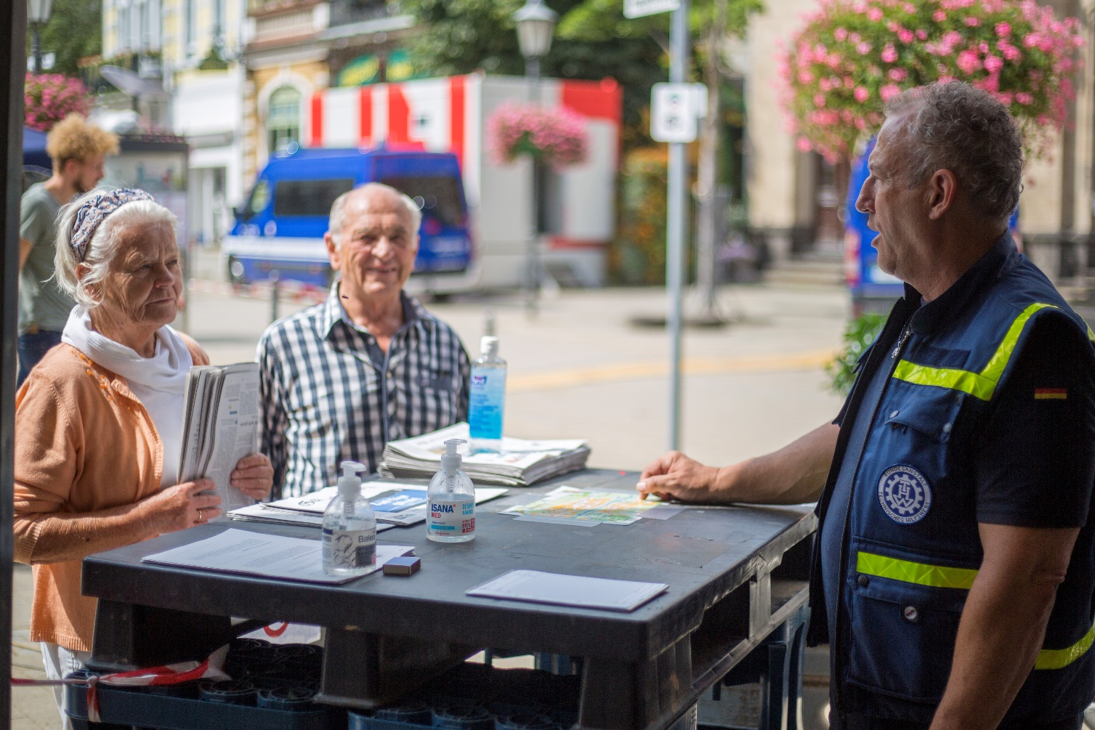
Wie sieht der Alltag aus?
Viele unterschiedliche Aufgaben und Skills
Notes:
Wie ihr hoffentlich gemerkt habt fallen viele unterschiedliche Aufgaben im THW an die unterschiedliche Eigenschaften benötigen.
Wenn ihr also schon immer was gesucht habt was euch ein bisschen aus dem Alltag rausholt dann findet ihr es hier. Ich betone nochmal!
Hier ist für jeden was dabei

Slide 31
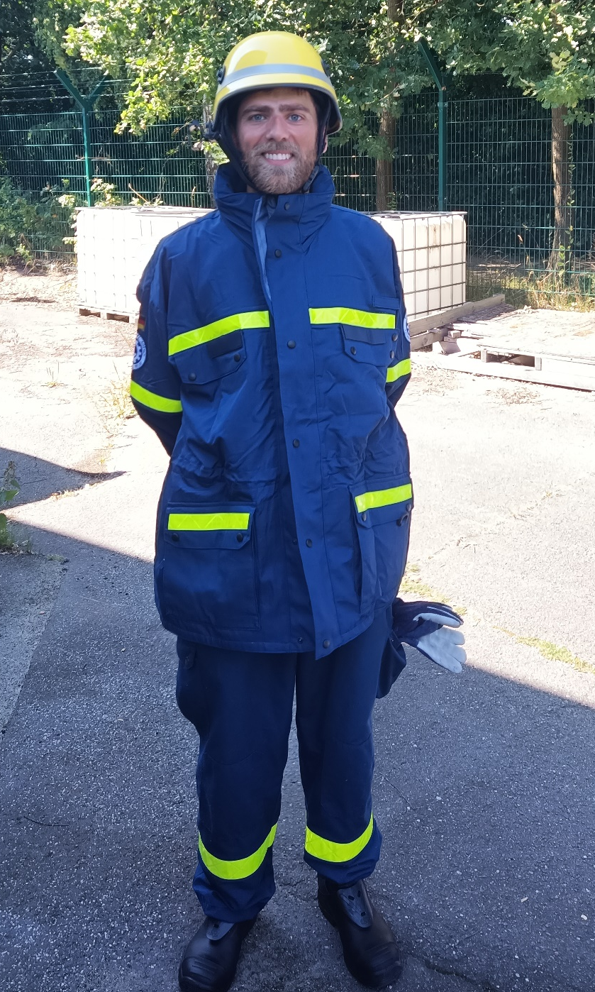

Vielen dank fürs zuhören!
https://jetzt.thw.de
Quelle Bilder: THW
Benjamin Schuster
Juljan Bouchagiar
Notes:
Und wenn ihr auch so ein breites grinsen in Zukunft haben wollt dann meldet euch gerne hier!
Der Link zur Anmeldung und auch noch als QR-code.
Link zu Bilder: https://www.thw.de/DE/Presse/Mediathek/Fotomaterial/fotomaterial_node.html;jsessionid=E669B4605324CCBAC88CD0670BFC7553.2_cid388

Slide 32
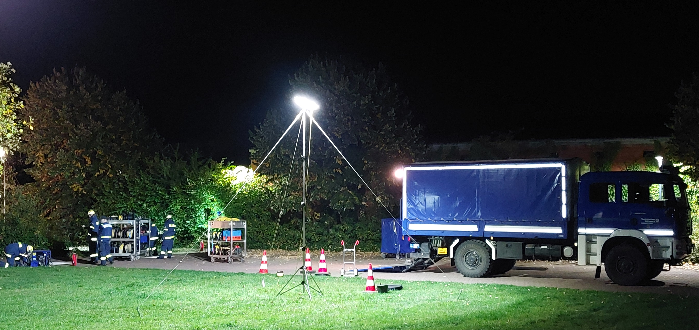
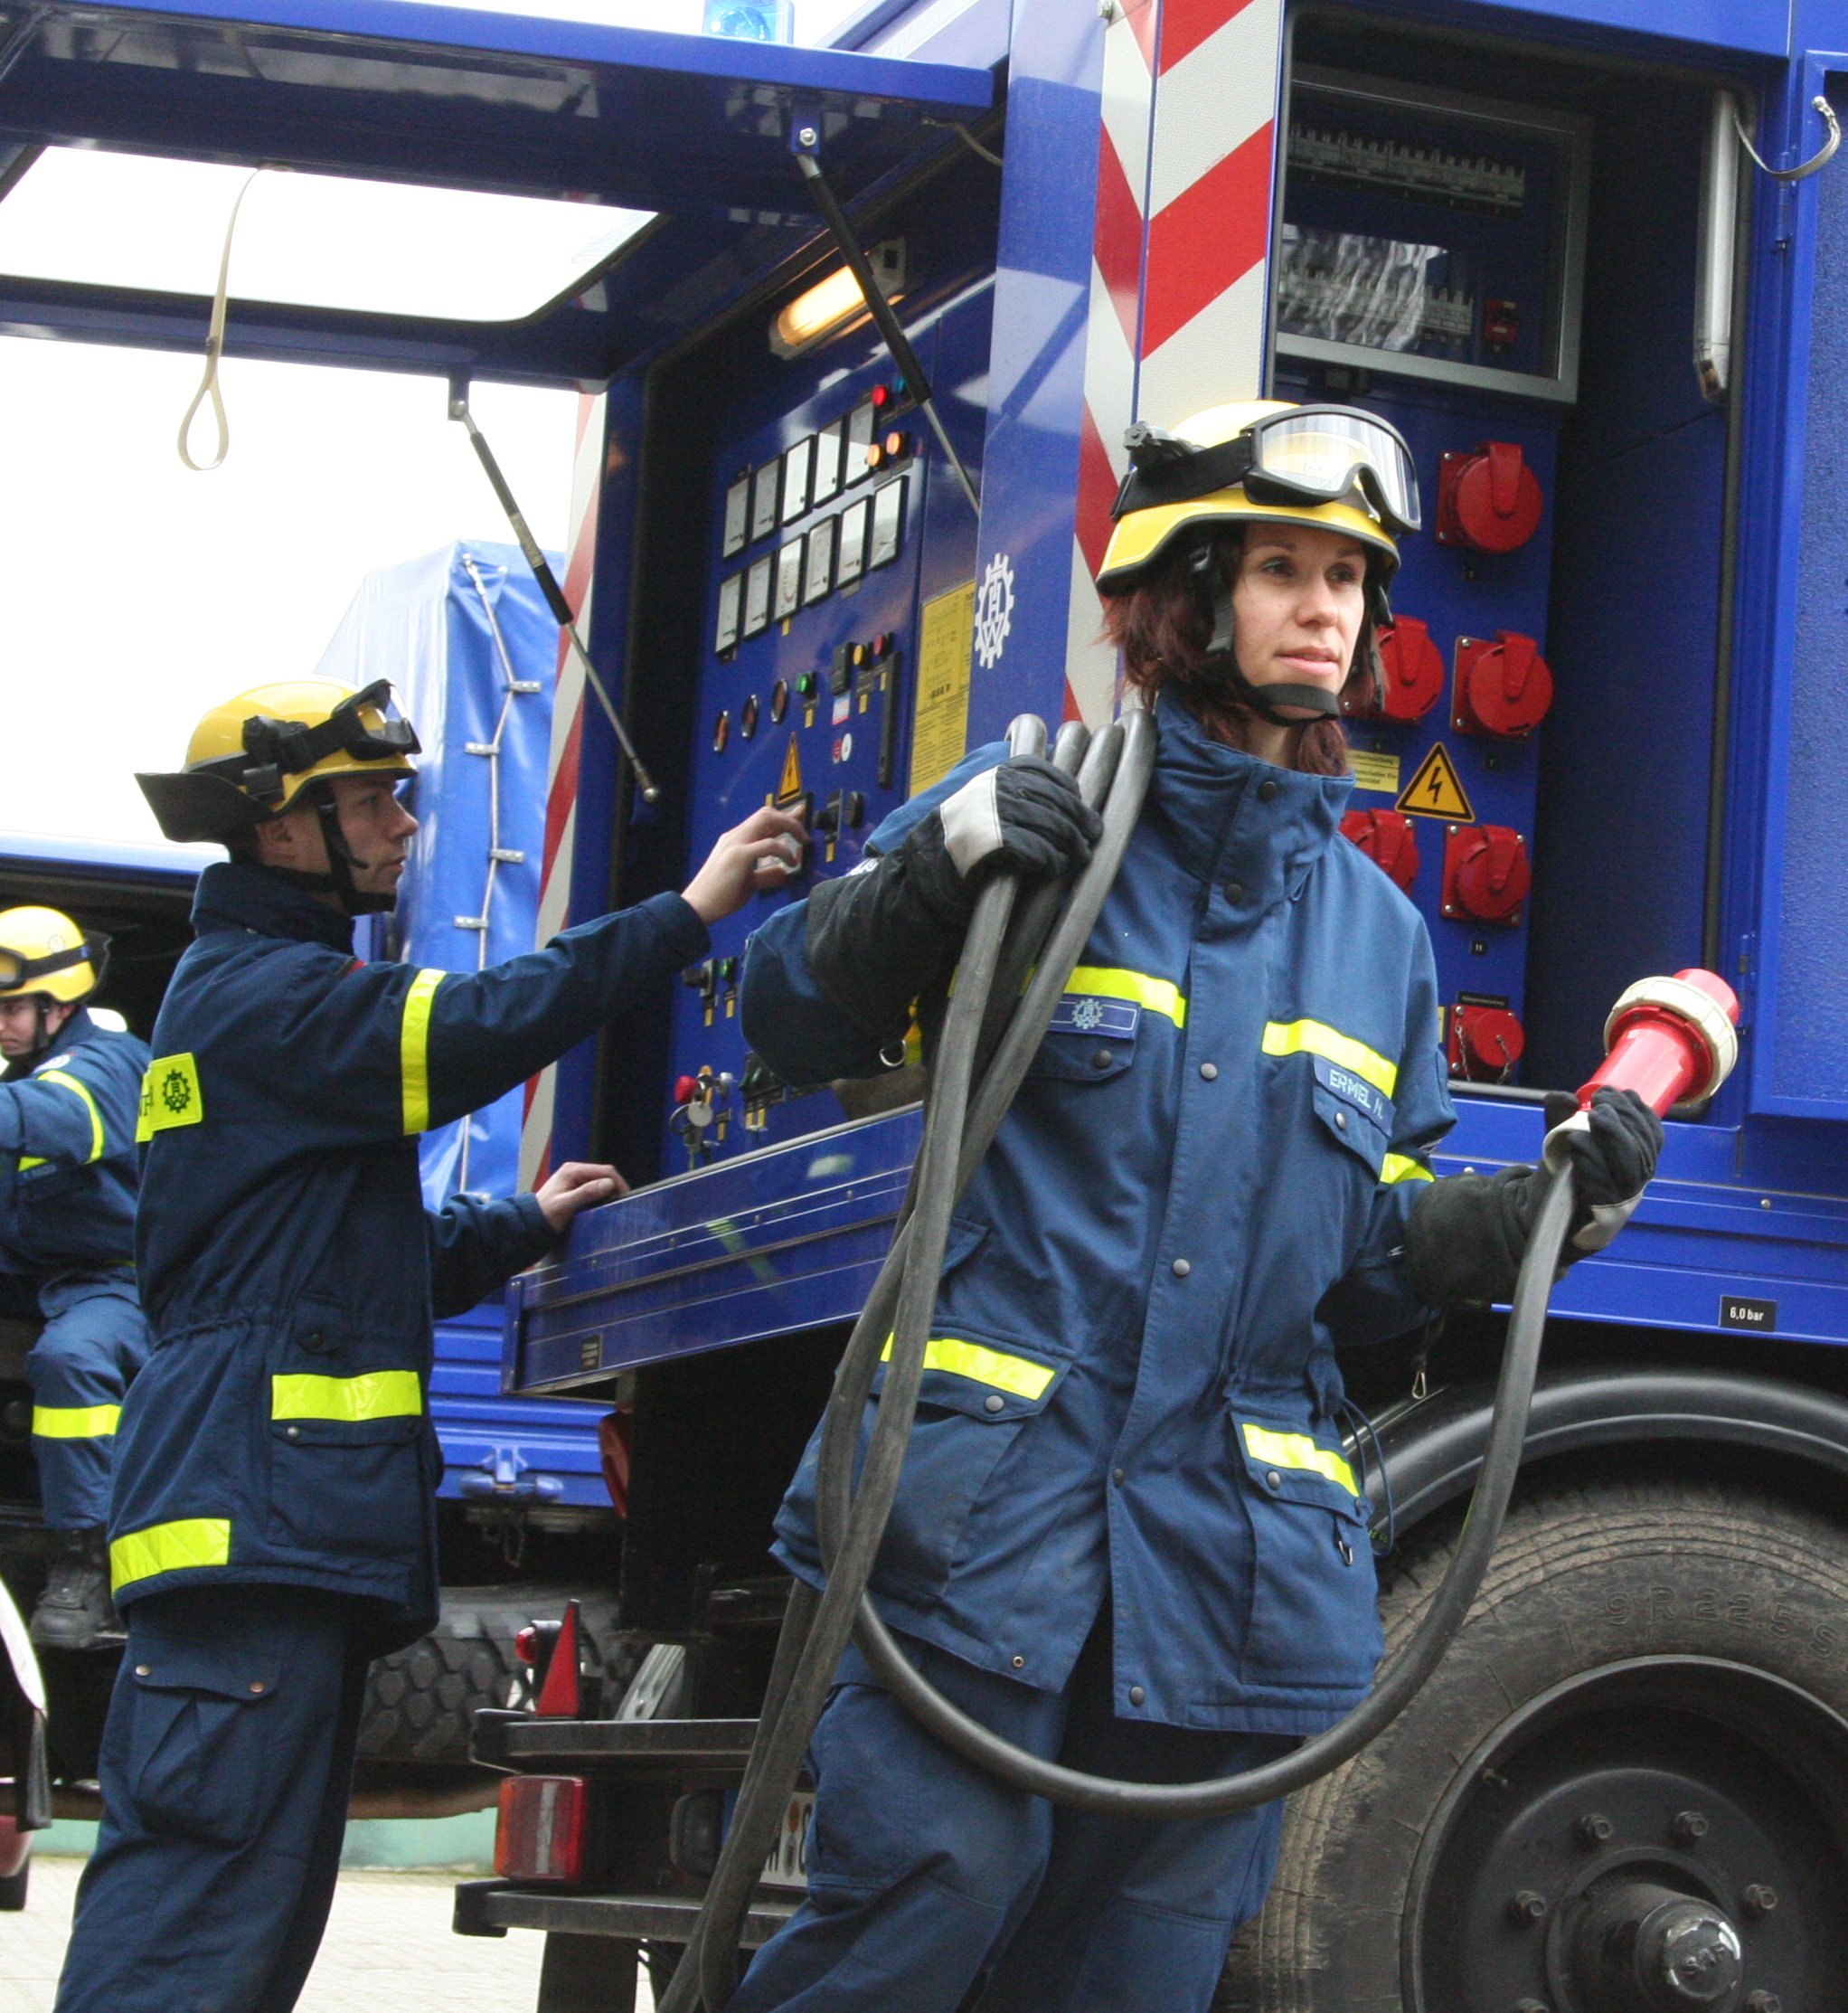
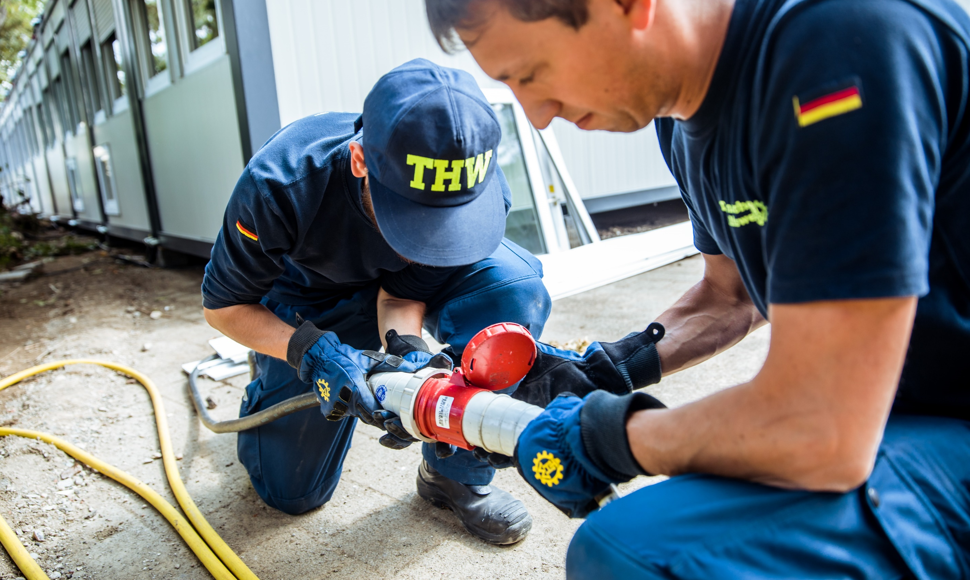
Vorstellung Fachgruppen
N
Fachgruppe
THW
Notes:
Fachgruppe Notversorgung und Notinstandsetzung
Eine Fachgruppe die vieles kann aber nichts richtig. Ein Allrounder
behelfsmäßige Unterbringung von Menschen
Notversorgung von Einsatzkräften und Betroffenen
Leuchtet Schadenstellen aus
Versorgt andere Bergungs- und Fachgruppen mit zusätzlicher elektrischer Energie

Slide 33
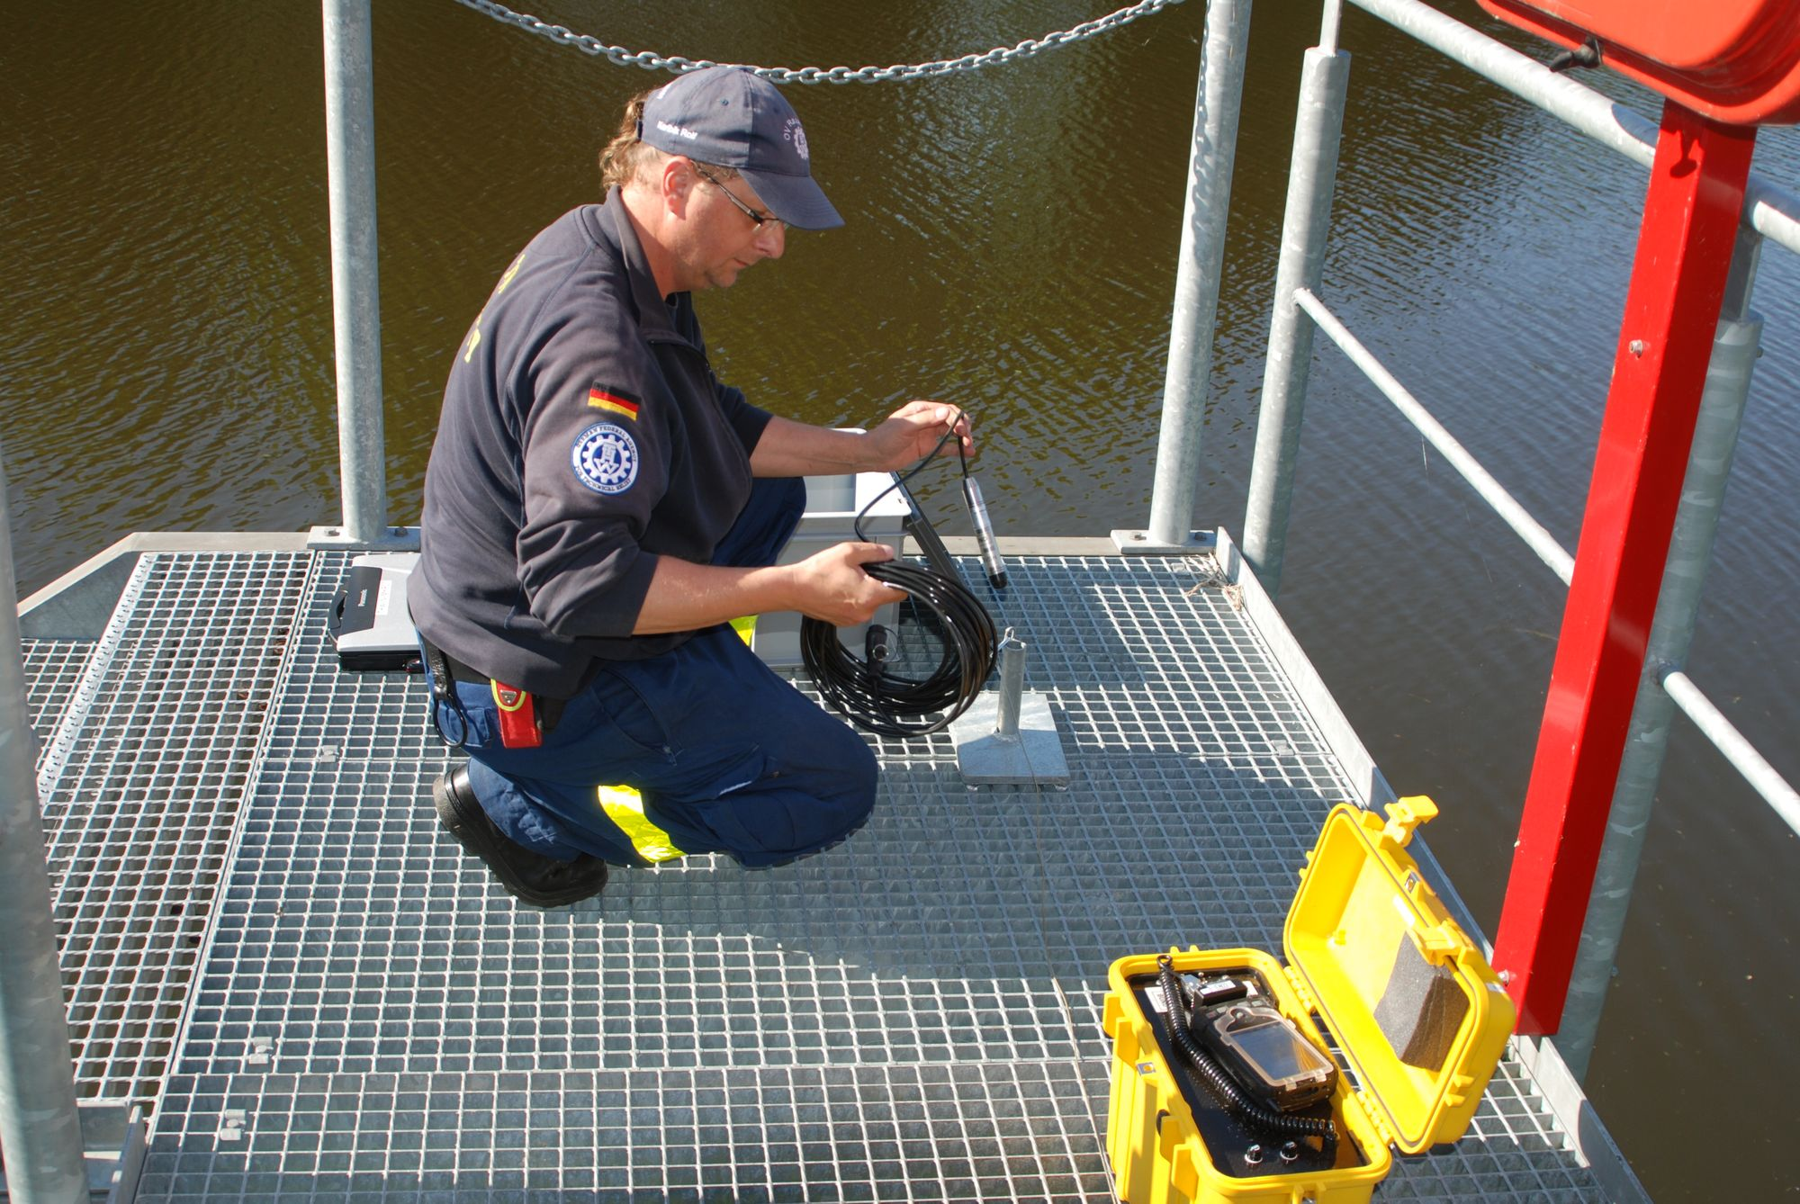
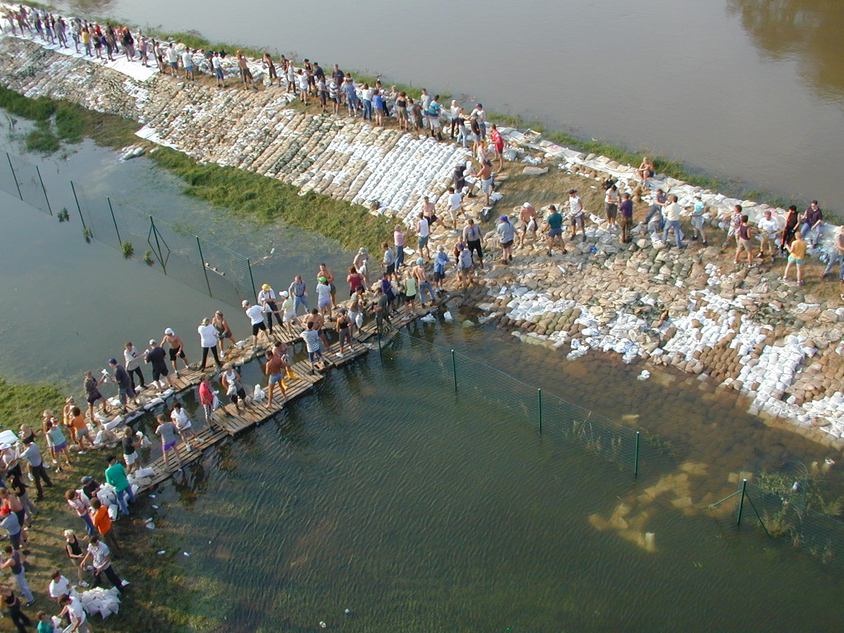
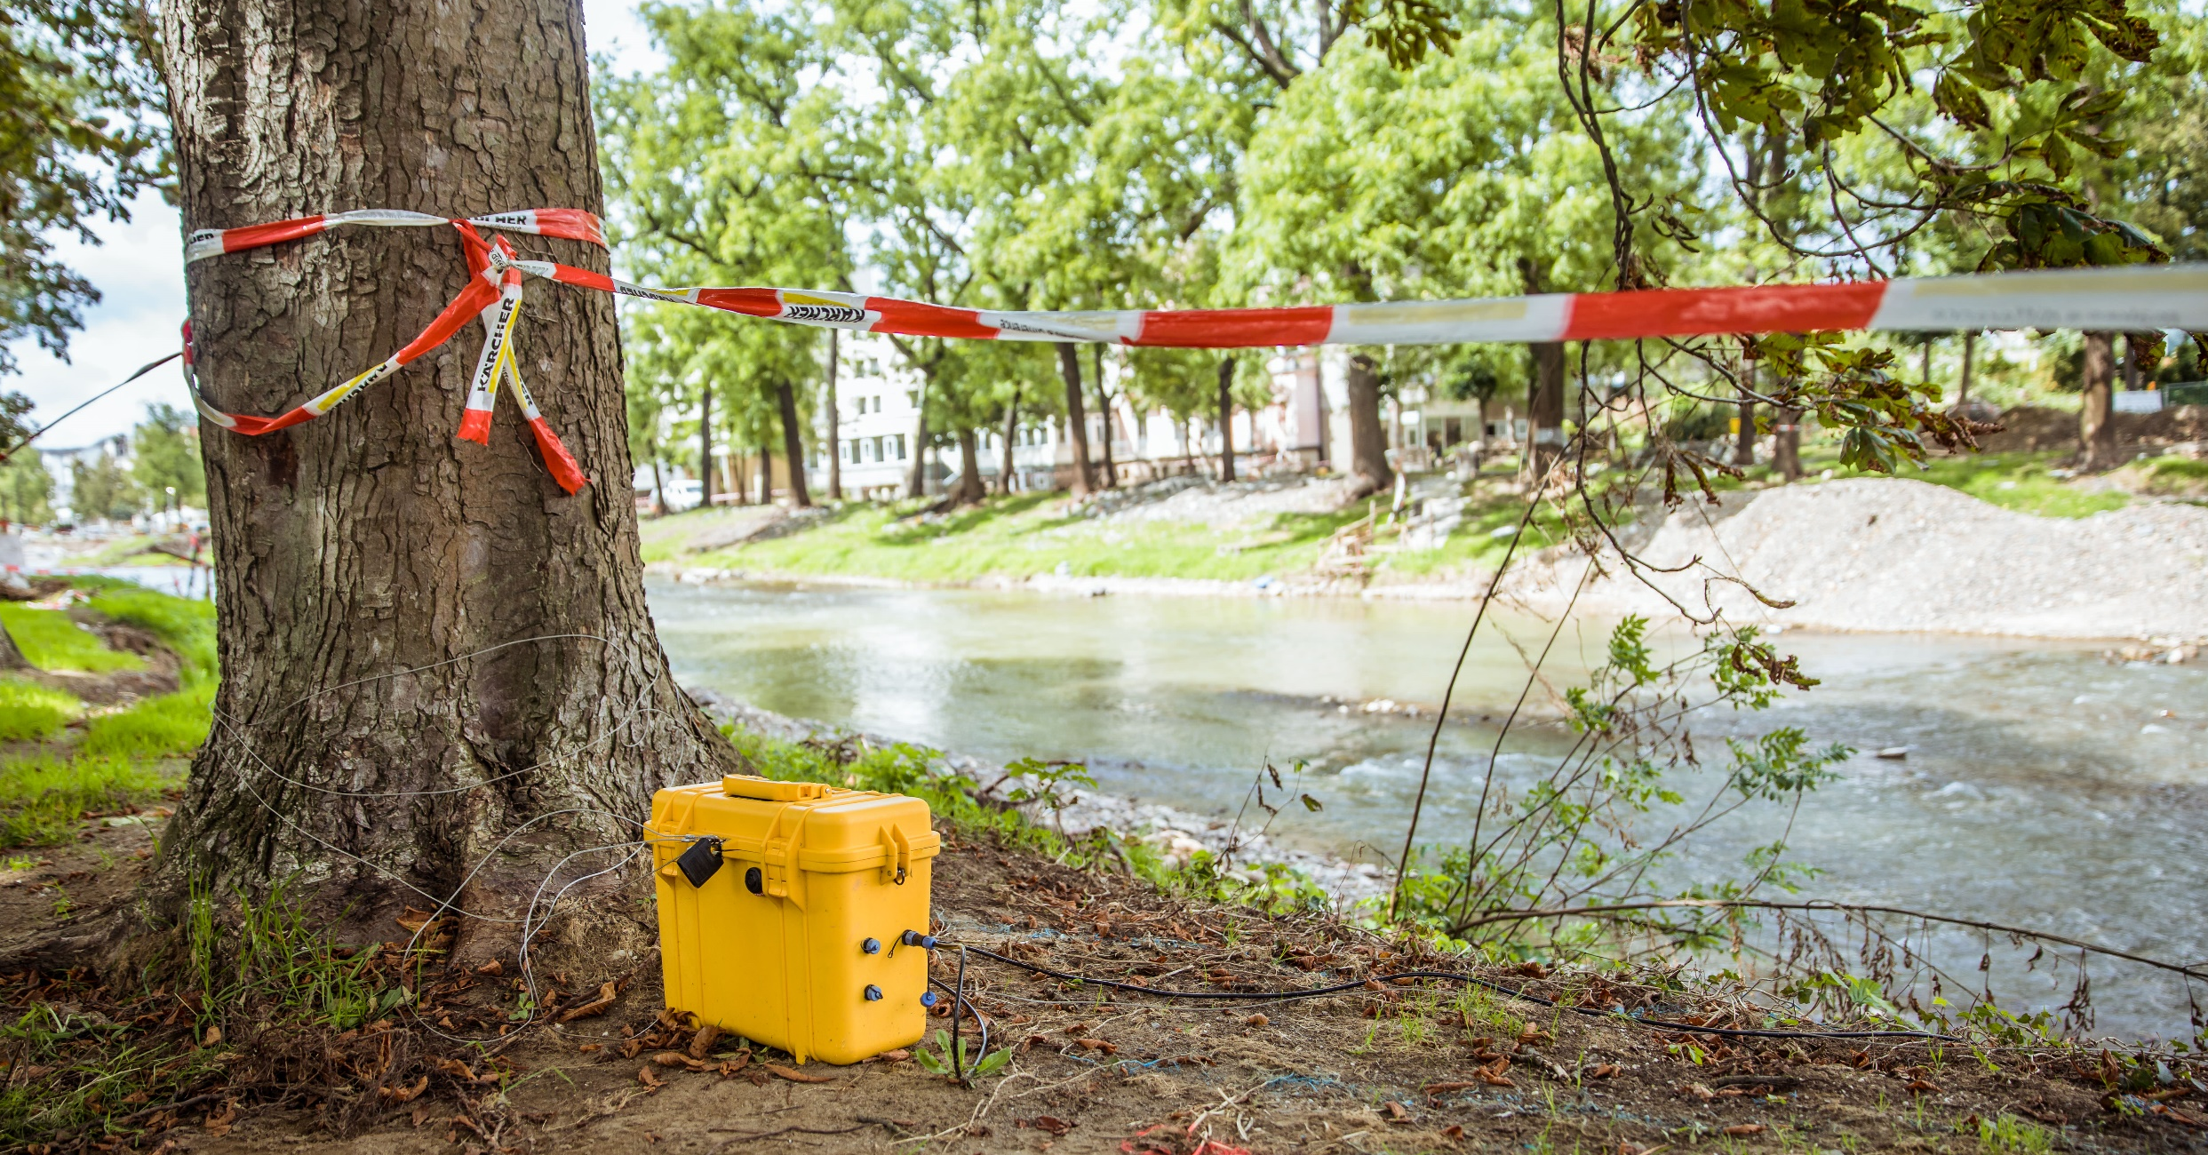
Vorstellung Fachgruppen
MHP
Fachtrupp
THW
Notes:
Fachtrupp mobiler Hochwasserpegel
Lang- und Kurzzeitüberwachung von fließenden und stehenden Gewässern
1x mobile netzunabhängige Messstation (Prototyp) - Akkulaufzeit:8 Tage
5x mobile netzunabhängige Messstation - Akkulaufzeit: 20 Stunden (im Koffer 7 Tage)
Druck- und Temperatursensoren (Messung PH-Wert, O² und Leitfähigkeit in der Entwicklung)
Vermessungsausstattung um kritische Pegelwerte zu ermitteln
Nivellierausstattung (Laser, Optisch)
Theodolit
Notebooks, ortsunabhängiges Internet

